Slide 1
PADME: Stato della proposta e piano 2016-2018
Standard Model
SU(3) ×SU(2)×U(1)
Vector “portal”
Dark Sector
??????
Per i dettagli sulla fisica del dark photon e di tutte le potenzialità della proposta PADME si rimanda ai recenti seminari (RM1, LNF, PG, TO, FE, PD) e a:
  White Paper della CSN I: Frascati Phys. Ser. 60 (2015) 1-302
  Kick-off meeting di PADME: http://agenda.infn.it/event/padme-kickoff
  Light Dark Matter at Accelerators: http://www.ge.infn.it/~ldma2015

Slide 2
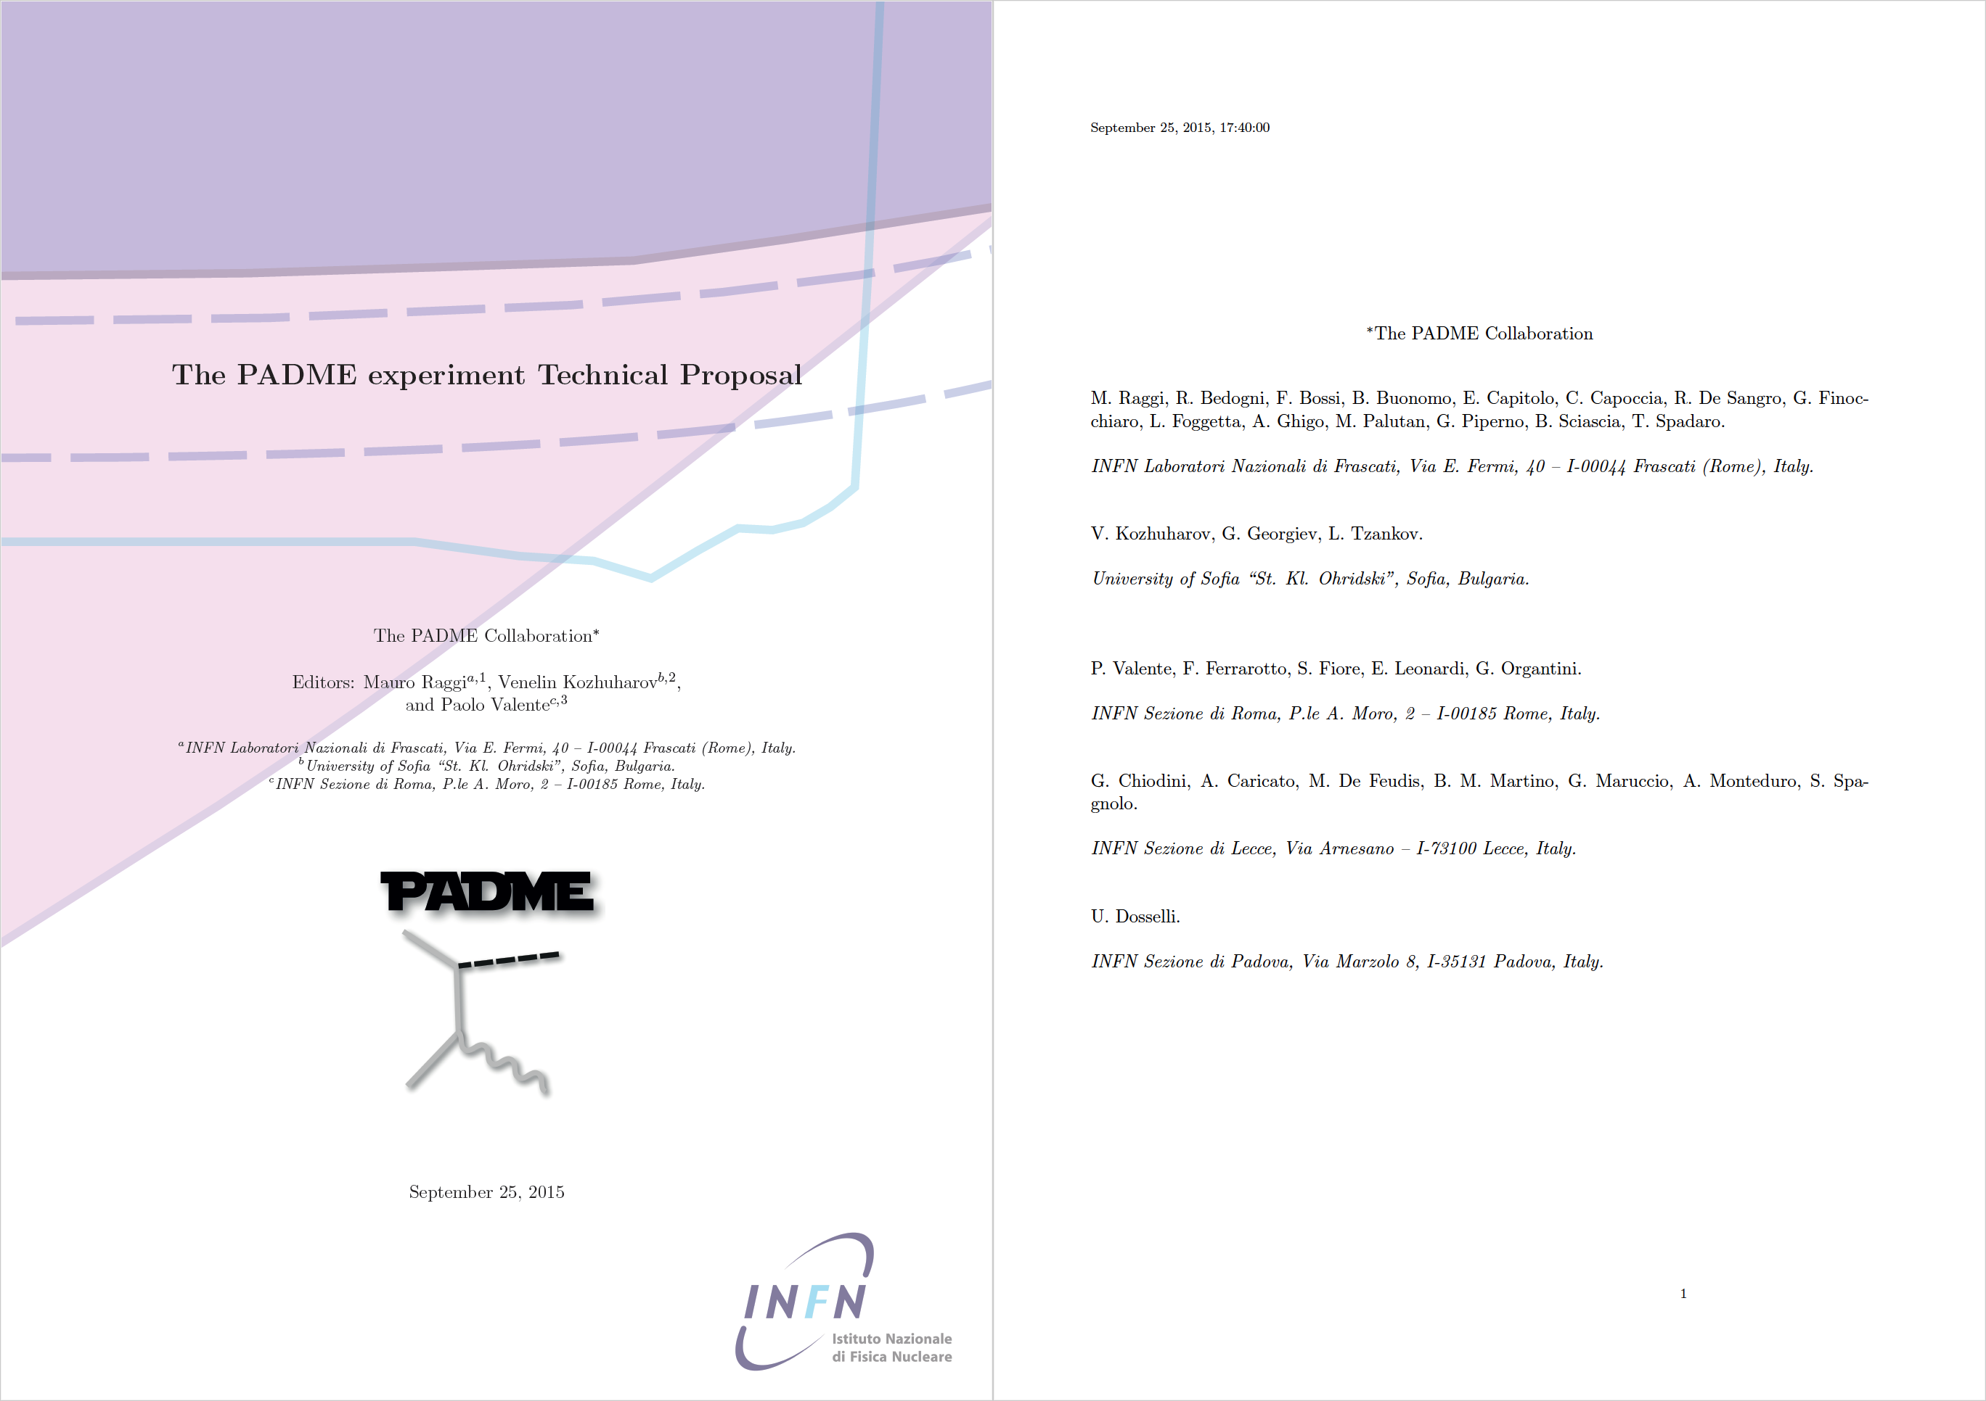
Technical Proposal
Draft abbastanza avanzato, completo ≈90%
Layout dell’esperimento consolidato
Alcuni rivelatori hanno ancora una soluzione “baseline” e una possibile soluzione alternativa
  Tipicamente per il readout
  Nel caso del calorimetro, anche per il layout
  Il punto fondamentale è l’effettiva disponibilità dei cristalli di L3
Le stime dei costi hanno ancora un margine di incertezza al livello del 20%-30%
  I costi posposti al 2018 possono essere considerati come contingency

Slide 3
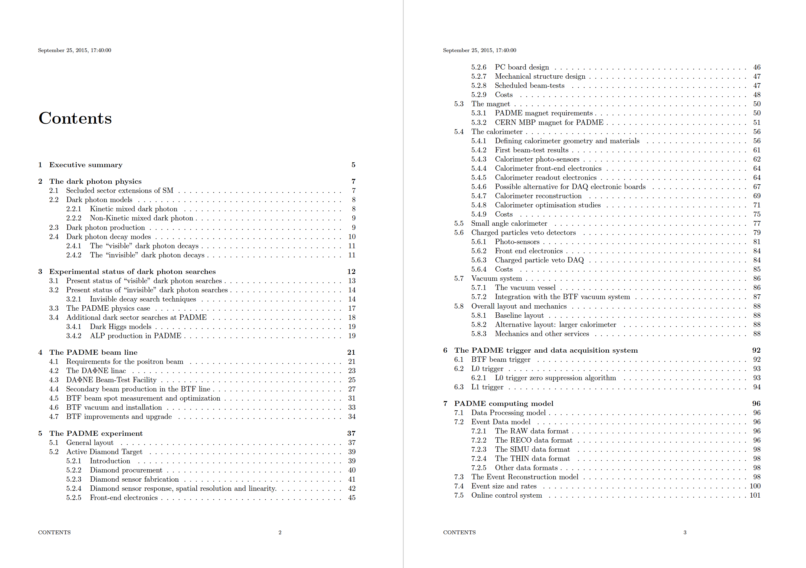
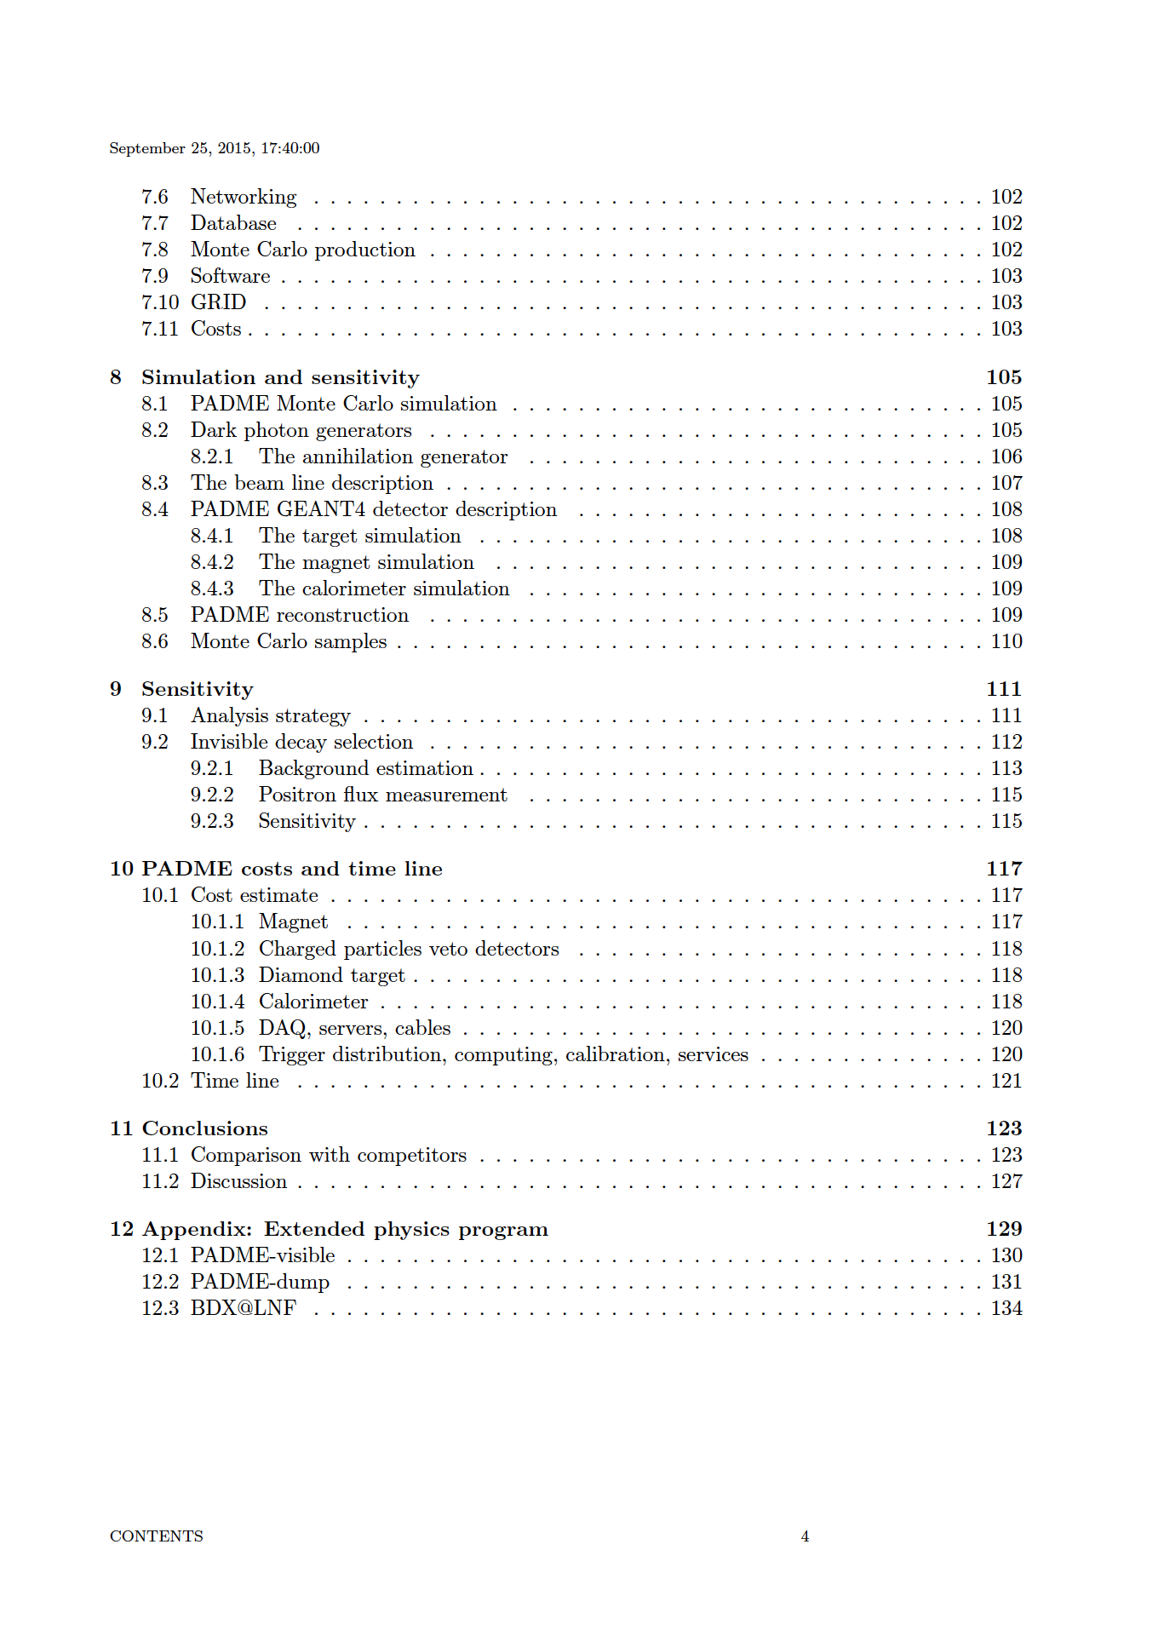
Technical Proposal
Descrizione dei rivelatori
Simulazione e sensitivity
Panorama della fisica
Costi e tempi
La linea di fascio
DAQ e Computing
Prospettive
Cerchiamo di estrarre un concentrato delle 130+ pagine…

Slide 4
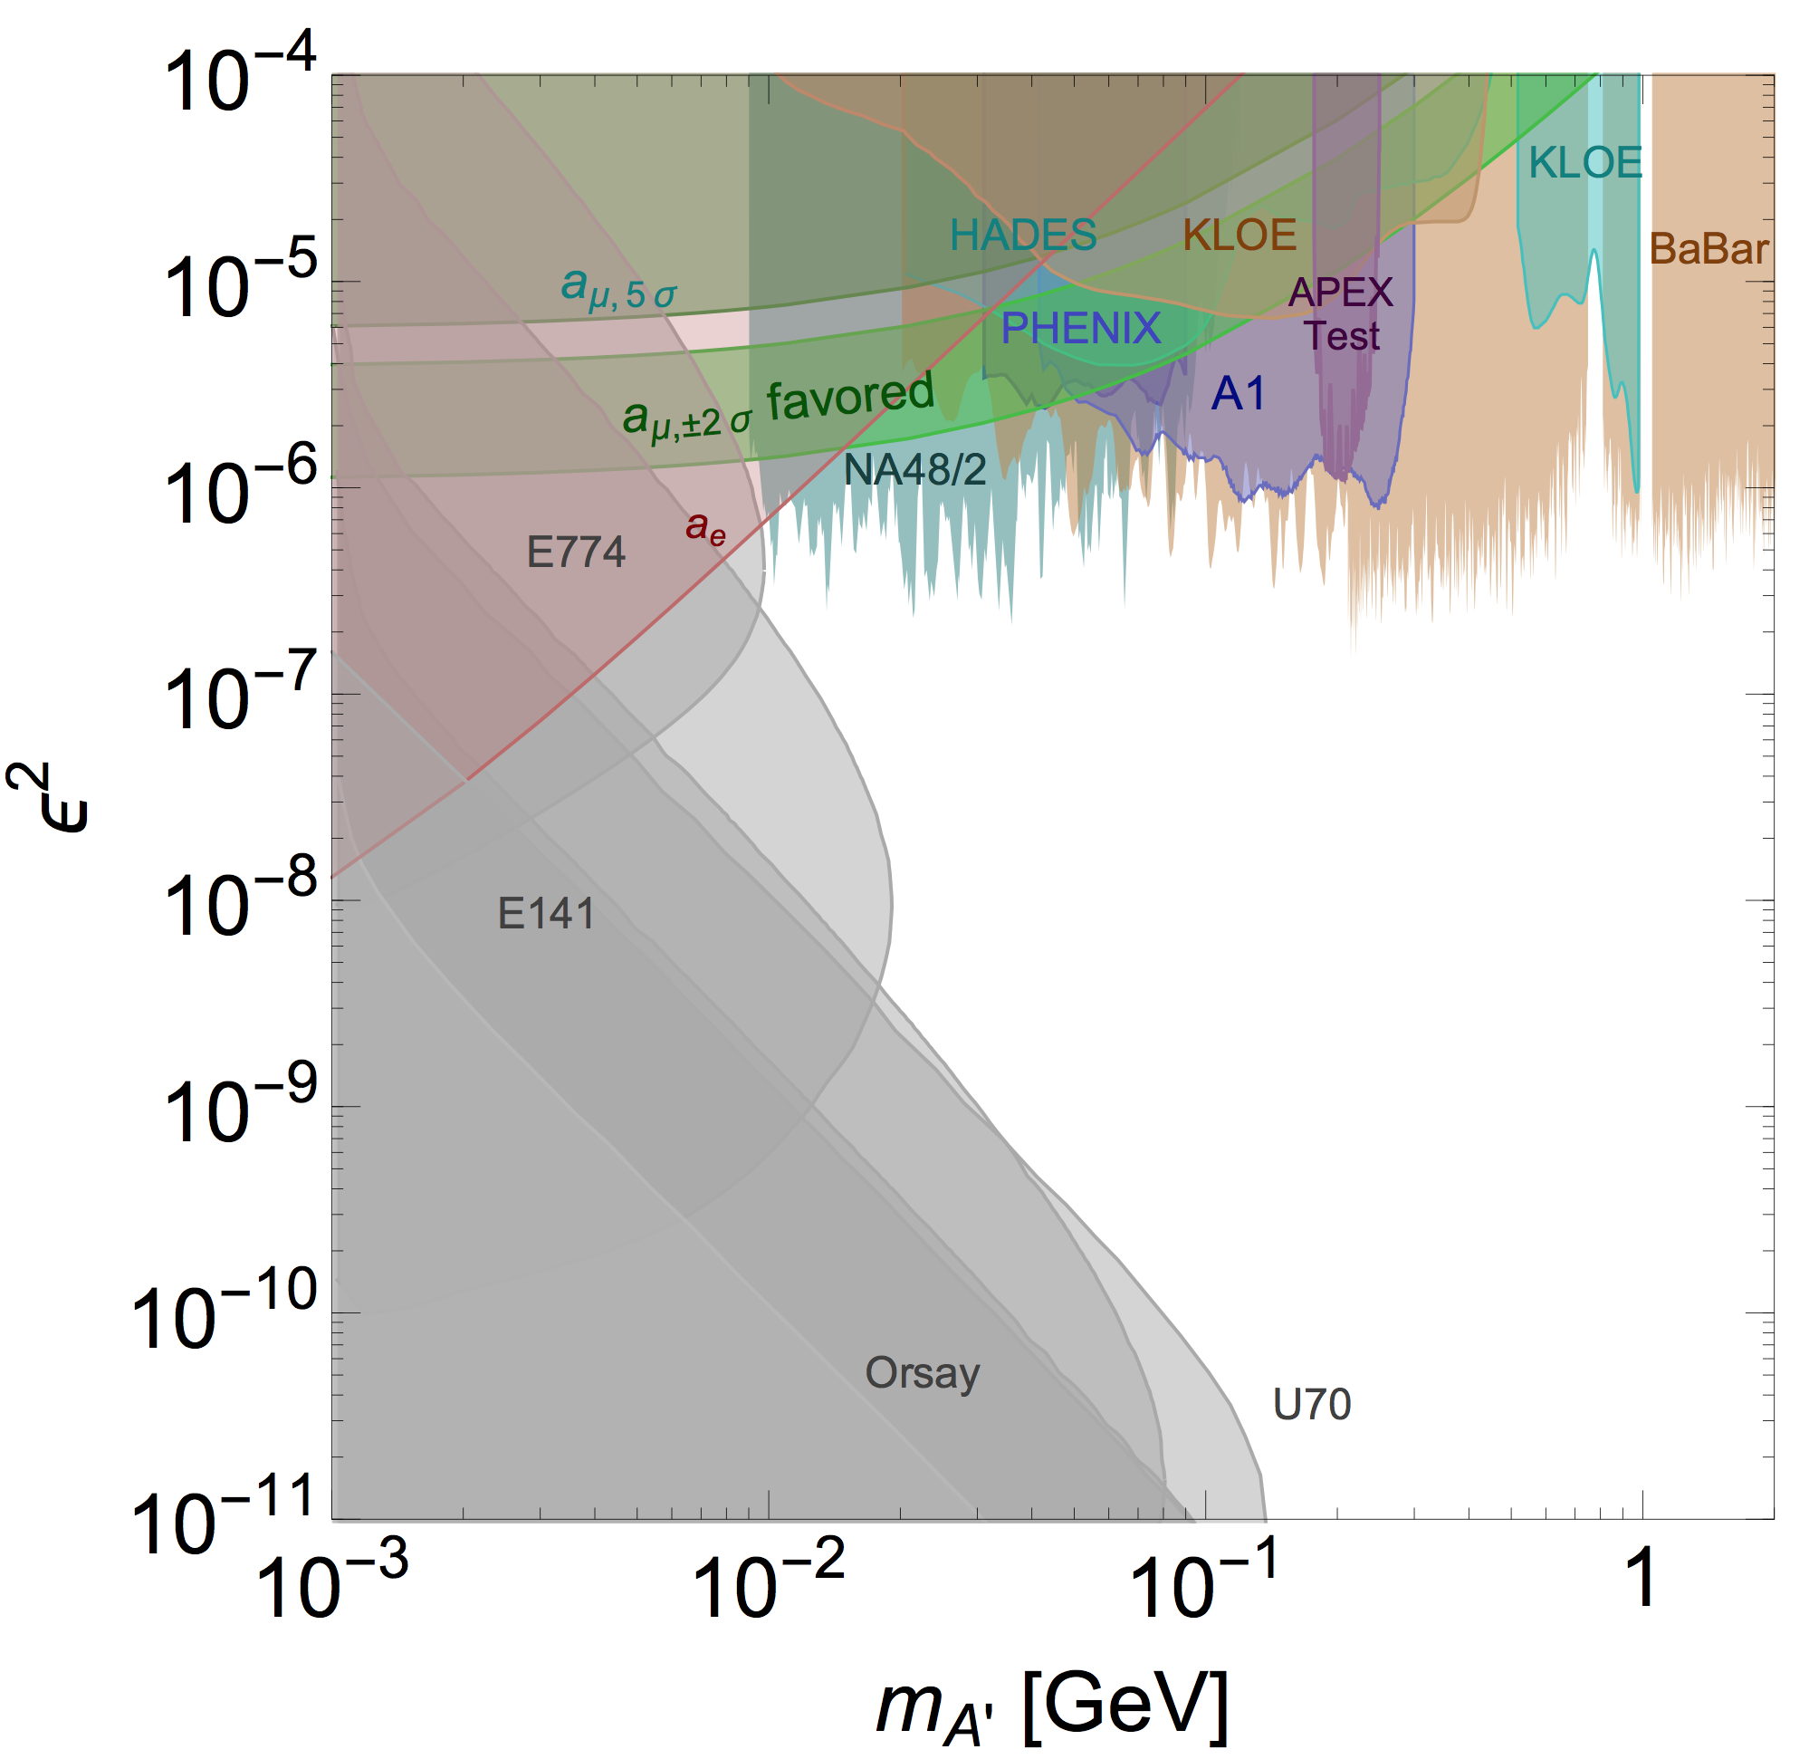
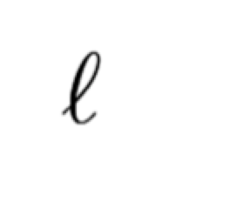
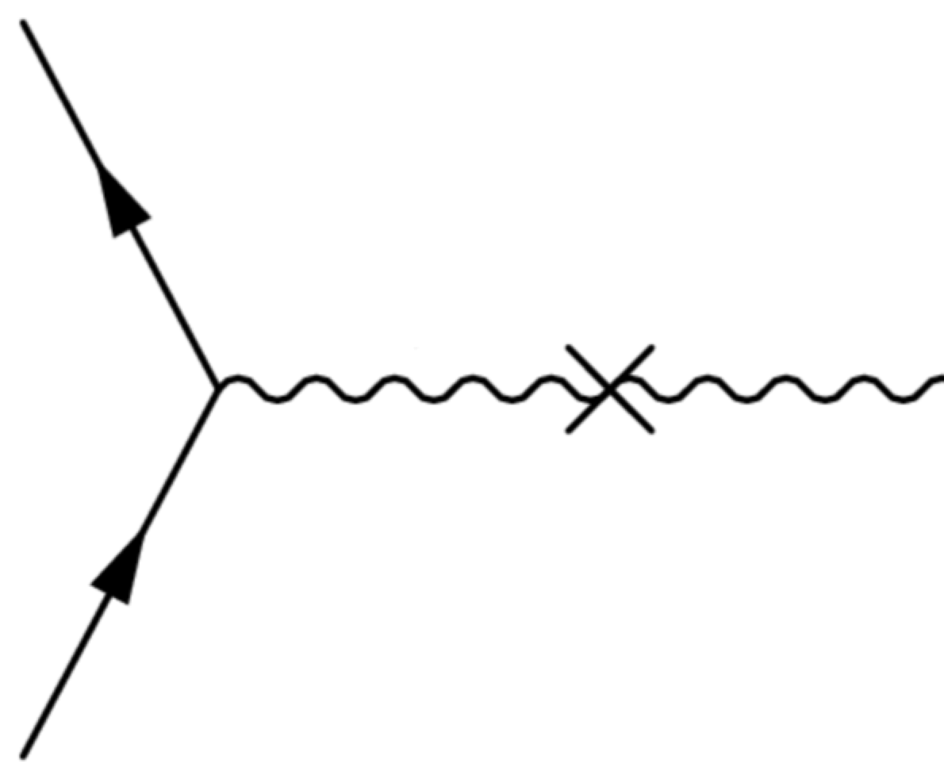
Stato attuale: decadimenti visibili
Limiti indiretti da a_{μ} e a_{e}
Thin target o decadimento di mesoni, A’ → visibili
+
A’
γ
ε
−
La banda favorita da (g-2)_{μ} è praticamente tutta esclusa, nell’ipotesi che il dark photon non possa decadere in particelle del settore oscuro
Sarebbe comunque importante un esperimento dedicato alla ricerca del dark photon nella regione m_{A’}<100 MeV
Ri-analisi di esperimenti di beam-dump di elettroni

Slide 5
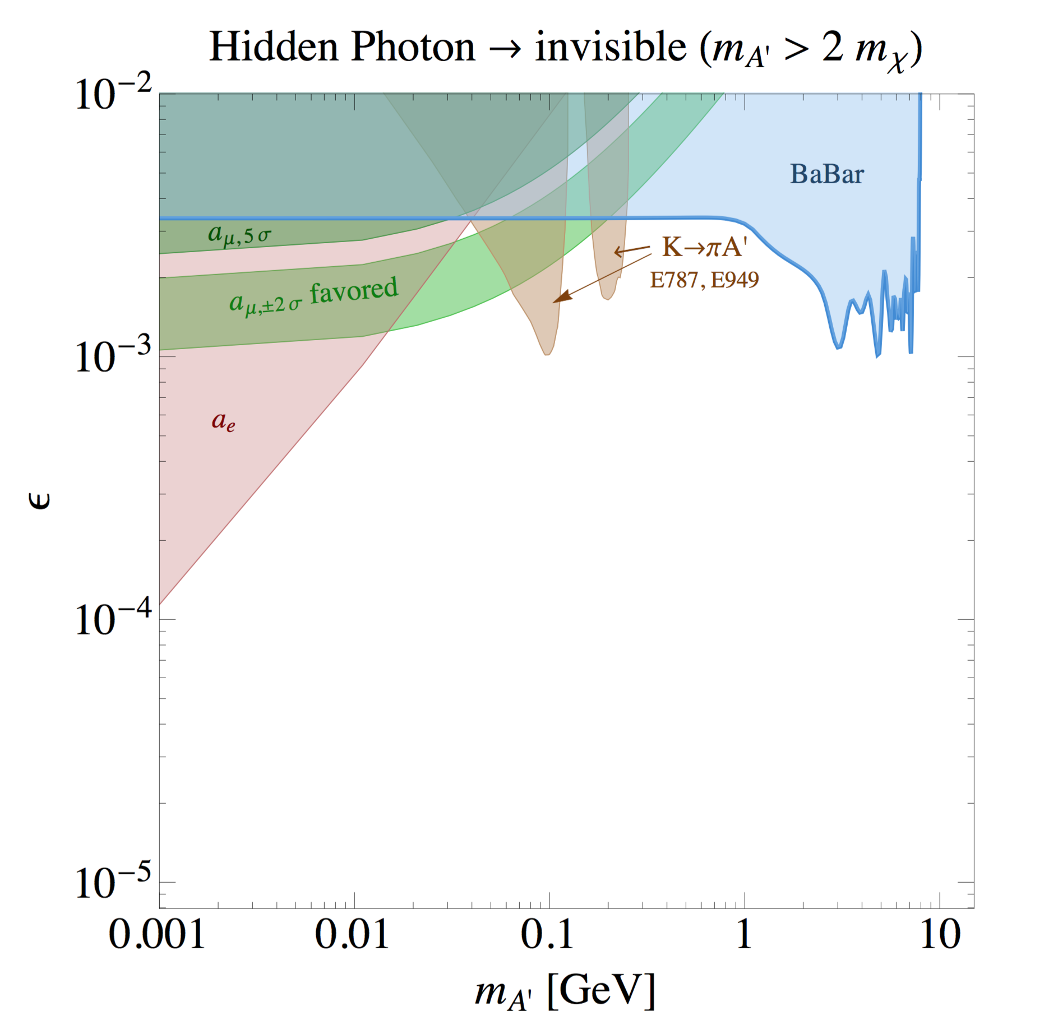
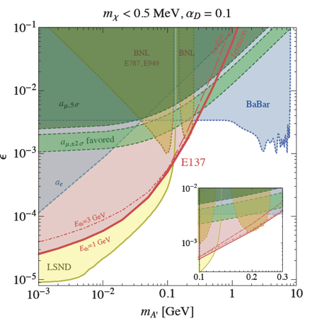

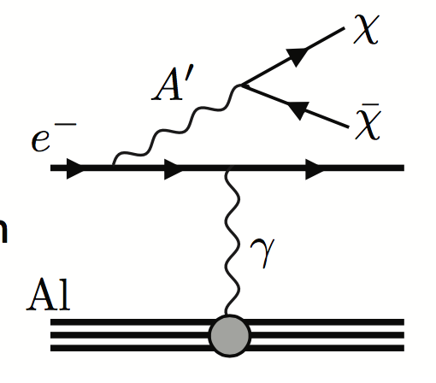
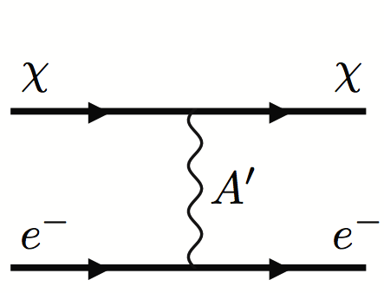

Stato attuale: decadimenti invisibili
Limiti indiretti da a_{μ} e a_{e}
Invece lo spazio dei parametri escluso ammettendo che il dark photon possa decadere in particelle del settore oscuro (M_{χ}<M_{A’}/2) è molto ridotto
È anche possibile re-interpretare esperimenti di dump in termini di scattering di particelle di dark matter provenienti dai decadimenti invisibili A’ → χχ
Lo spazio da esplorare passa da 2 a 4 parametri
L’esclusione dipende infatti dalla costante di accoppiamento α_{D} e dalla massa delle particelle del settore oscuro m_{χ}
Limiti indiretti da a_{μ} e a_{e}
α_{D}
α_{D}
ε
ε

Slide 6
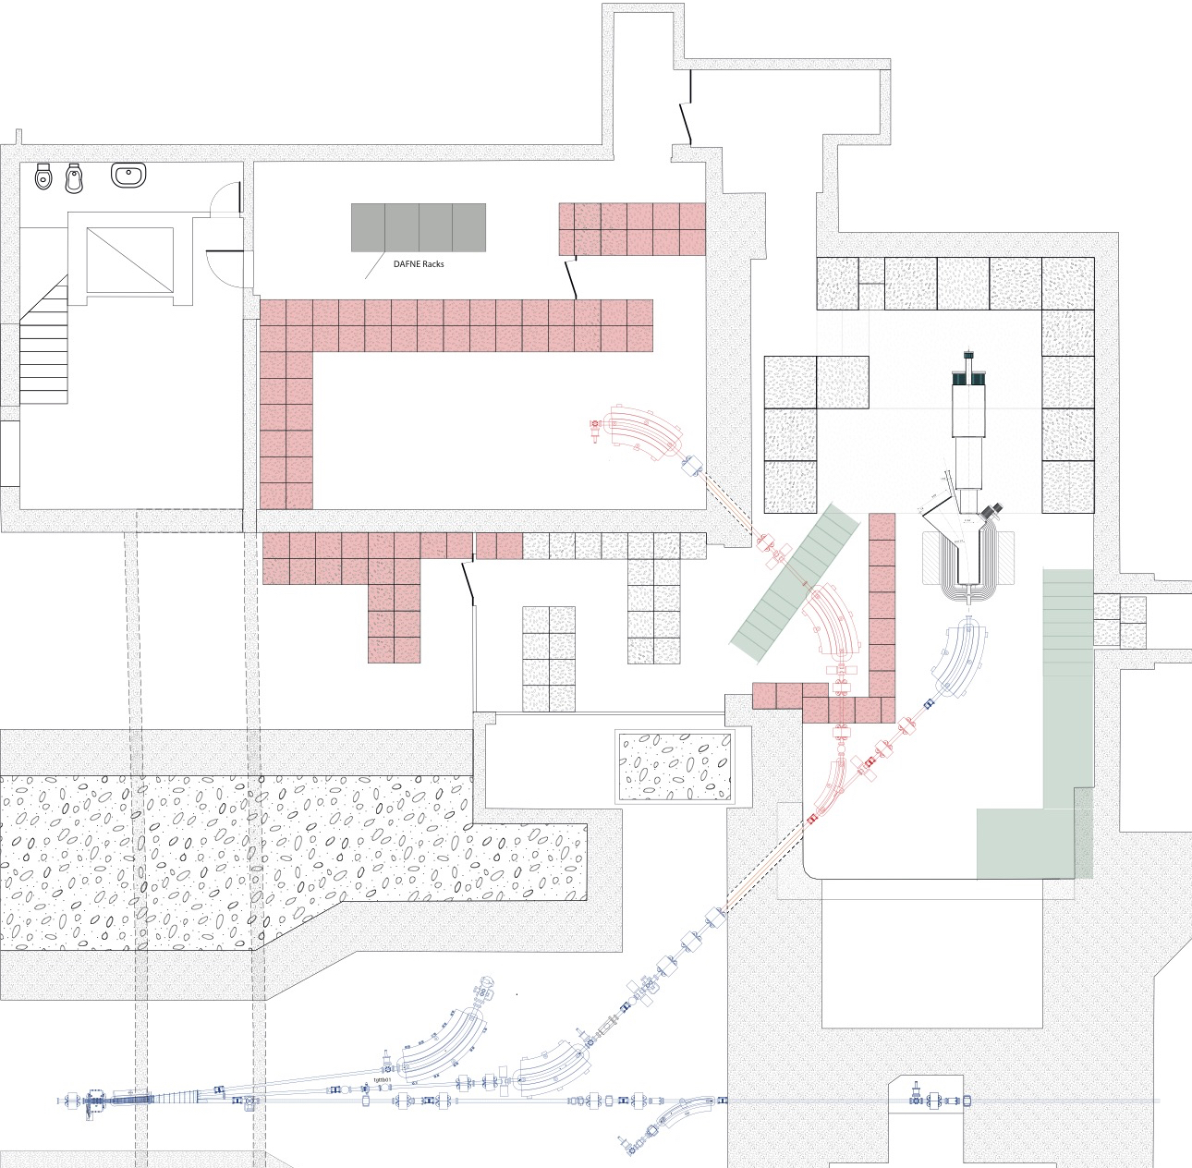
BTF dove siamo?
Nello splitting previsto delle linee BTF PADME dovrebbe occupare la sala oggi adibita ai test beam
L’accesso al detector in parte ristretto a causa della presenza di un’altra linea di fascio in sala.
Come mostrato dal Layout si puo’ alloggiare PADME anche nella versione 4m.

Slide 7
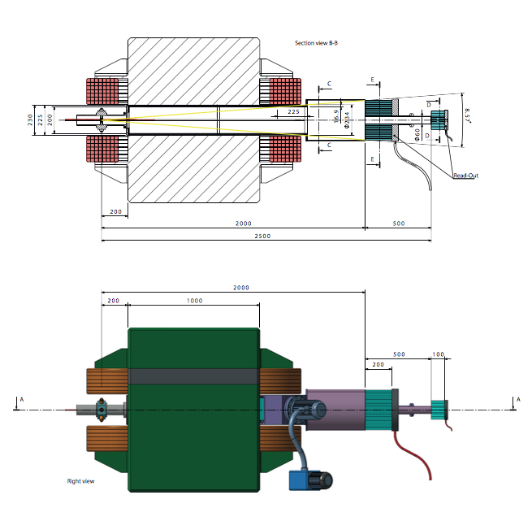
Present PADME layout
Il layout attuale ha una distanza di 200 cm tra Ecal e target. Un angolo di accettanza di ± 4.3 gradi.
Non e’ ancora chiaro quanto sia l’ingombro del magnete nella zone dei coil da verificare con il magnete appena arriva.
Regione della targhetta da definire sia in posizione che in geometria. (Dentro o fuori dai coil?)

Slide 8
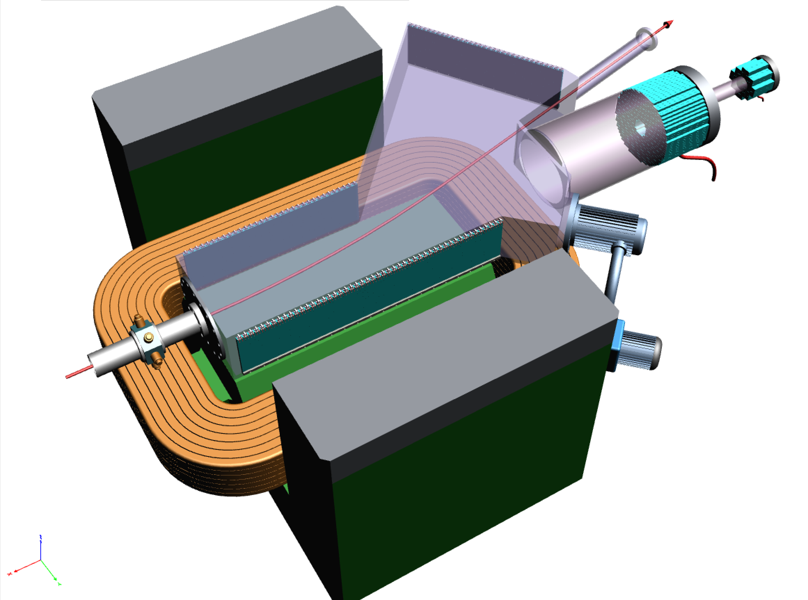
Schema di PADME invisible
Veto per positroni
Scintillatori 1 cm, lettura SiPM
Dipolo MBP-S (transfer line SPS)
Parte superiore non mostrata
Veto “small angle”
BaF₂ o cristallo veloce
Vuoto
γ
Target attivo
50-100 μm di diamante segmentato
Calorimetro
Cristalli di BGO 1×1cm²
A’
Fascio di positroni
Veto per elettroni
Scintillatori 1 cm, lettura SiPM

Slide 9
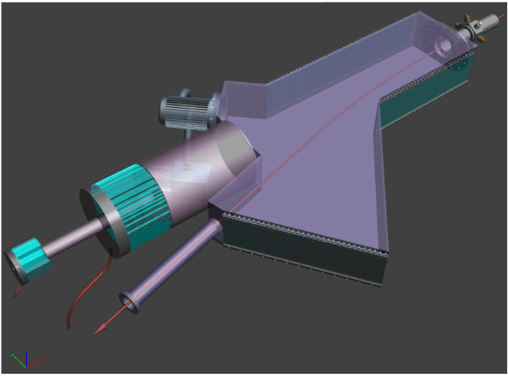
Camera da vuoto e veti
Primo disegno con i veto fuori dal vuoto
Il positron veto ad alte energie dovra’ necessariamente essere messo in vuoto per minimizzare la distanza rispetto al fascio.
Potrebbe valere la pena di mettere tutti I veti in vuoto per rilasciare le richieste sulla camera da vuoto

Slide 10
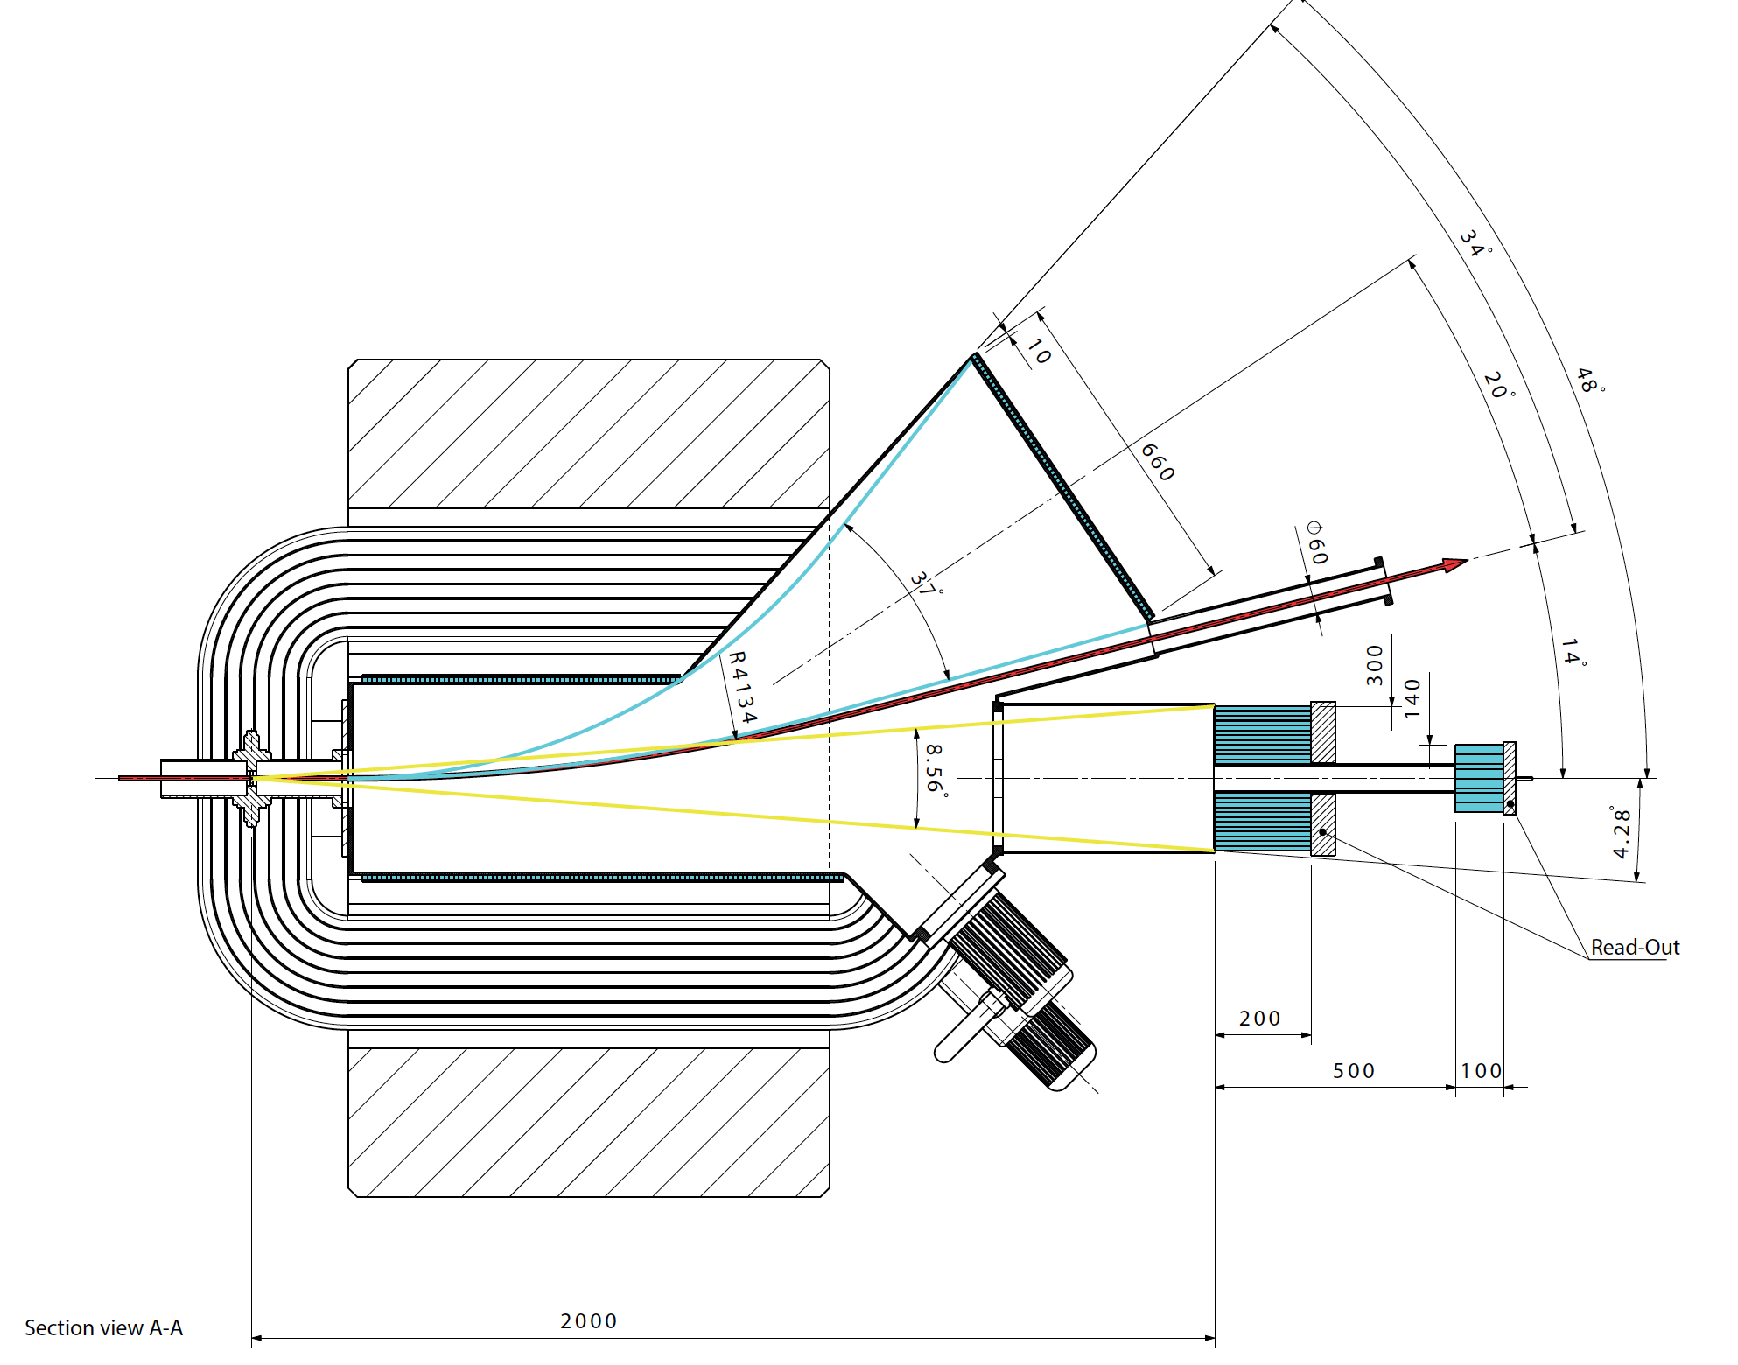
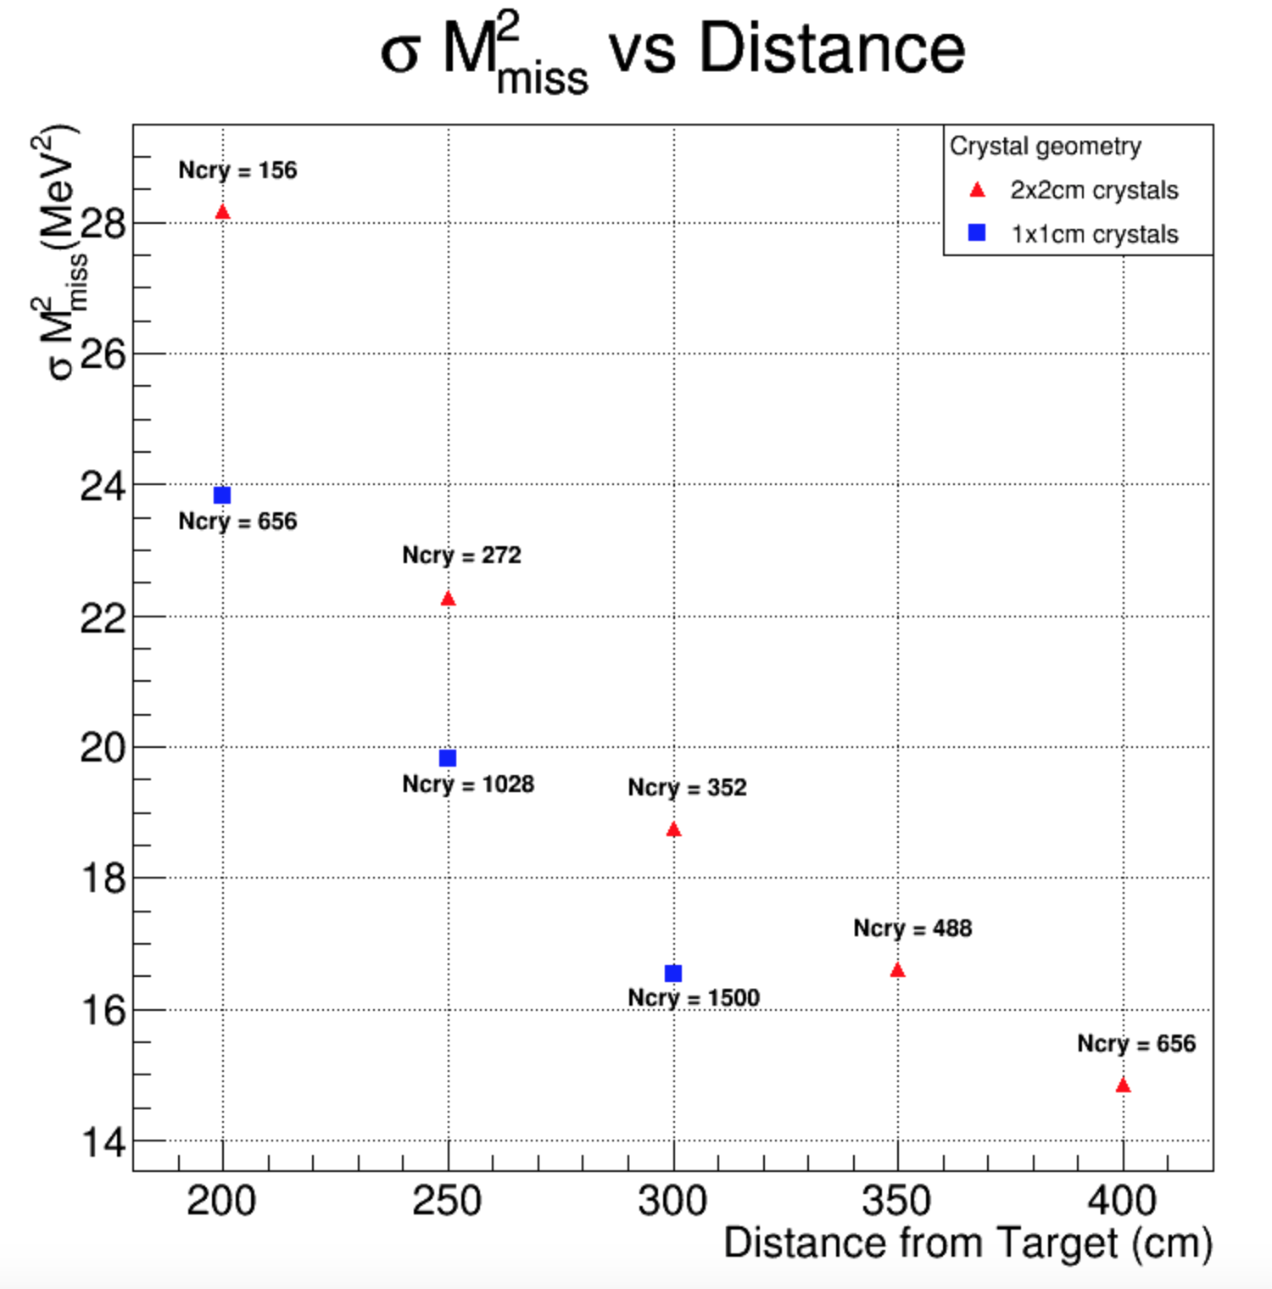
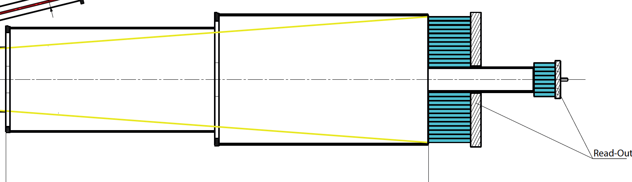
Layout e dimensione del calorimetro
164
257
4 m
375
2 m
Calorimetro
Possibilità di ri-utilizzare i cristalli di BGO del calorimetro di L3
  Realizzando un calorimetro di 30 cm di diametro a 2 m di distanza con 656 cristalli 1×1cm²
  Oppure si può realizzare un calorimetro di 60 cm di diametro a 4m dal target con cristalli 656 2×2cm²
La Giunta ha ultimato il lavoro diplomatico mancano alcune carte ma autorizzazione informale a prelevare 500 cristalli gia’ ottenuta.

Slide 11
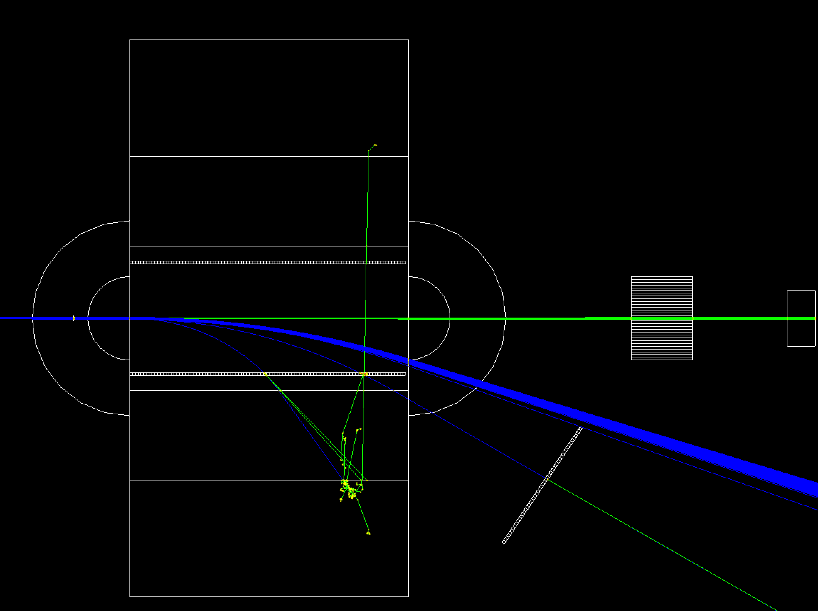
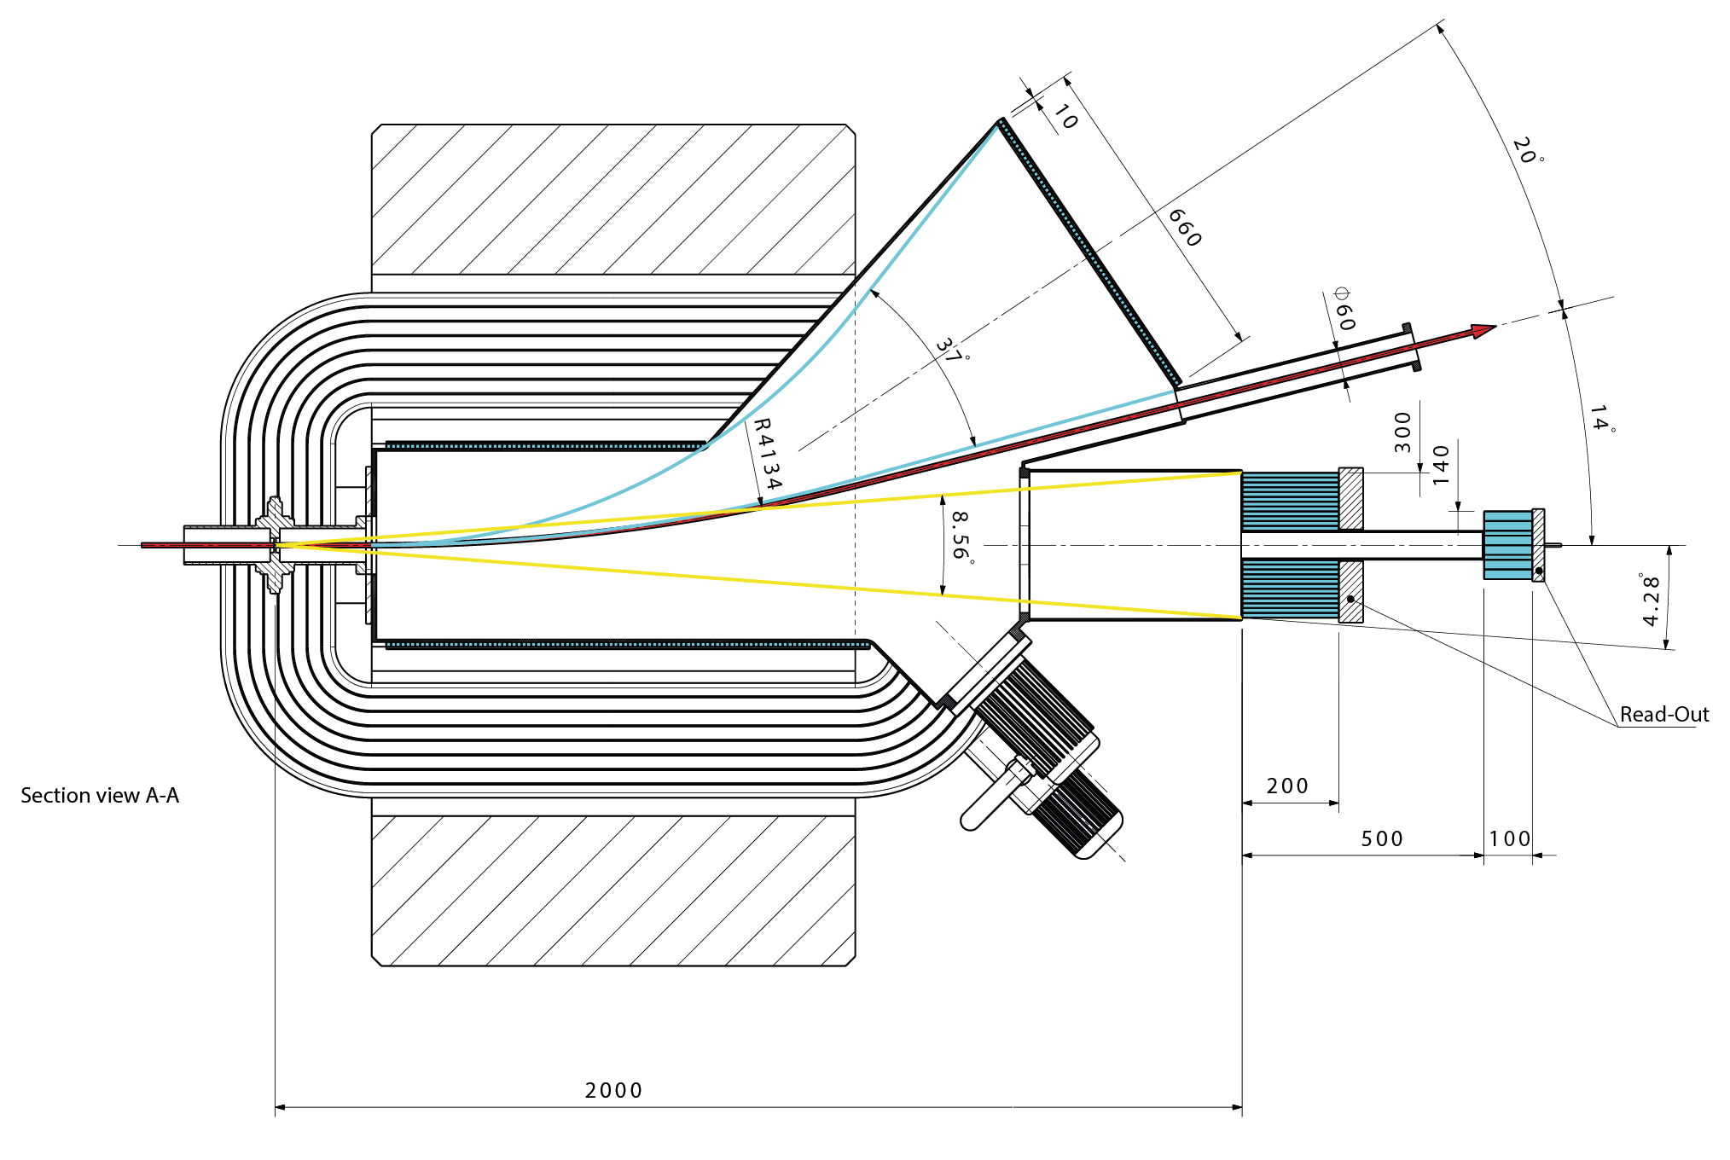
Monte Carlo

Slide 12
Status of the MC
Detector | Geometry | Shower Simulation | Reconstruction
Target | 80% OK | full | None
Ecal | OK | full | full
Electron Veto | OK | full | Naïve
Positron Veto | OK | full | Naïve
Magnet | 80% OK | full | None
High Energy positron Veto | OK | full | Naïve
Small angle calorimeter | 80% Ok | None | Naïve
Large angle calorimeter | To be defined | full | Naïve
Nessuna descrizione dei materiali passivi eccetto il magnete
Manca la descrizione esatta del campo magnetico nel magnete
Revisione della struttura del codice necessaria prima di una release ufficiale
Revisione della physiscs list

Slide 13
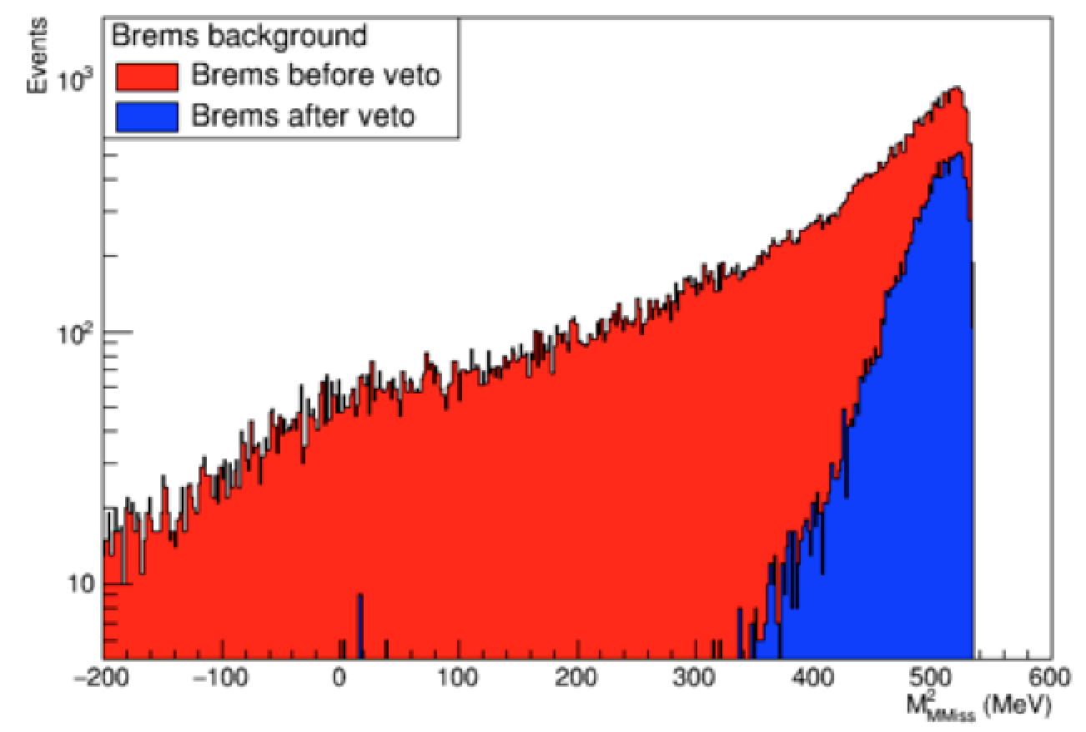
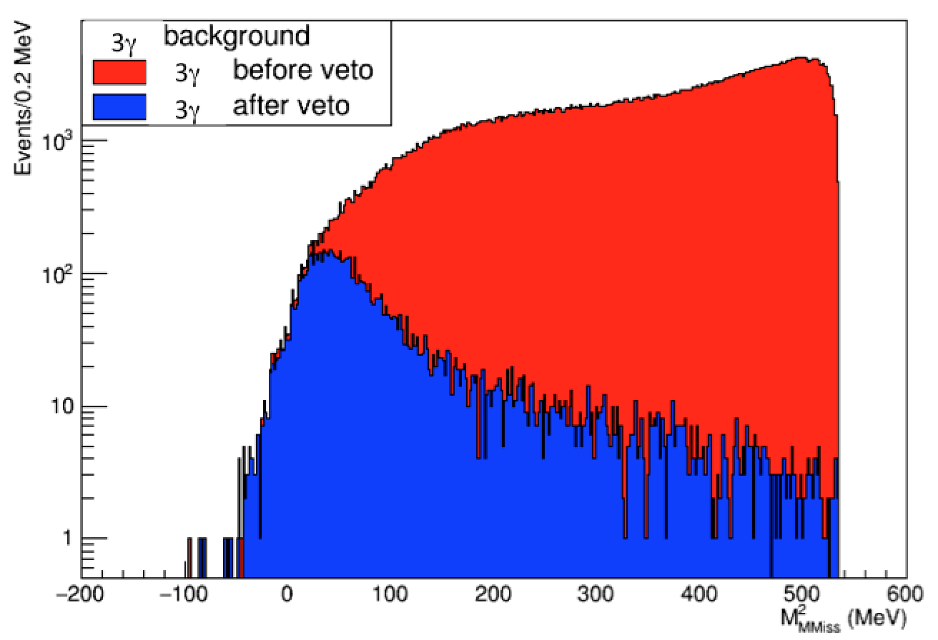
Fondi principali
Selezione molto semplice
Solo 1 cluster nel calorimentro
no hit nei veto per positroni in ±2ns
<50 MeV in small angle
Tagli in E_{γ} (Dipendeti da M_{A’})
Finestra di massa mancante (Dipende da M_{A’})
Backgrounds
e⁻
e⁻
γ
γ
γ
γ
e⁺
e⁺
γ
γ
γ
e⁺
e⁺
+1 electron
+1 γ
+2 γ

Slide 14
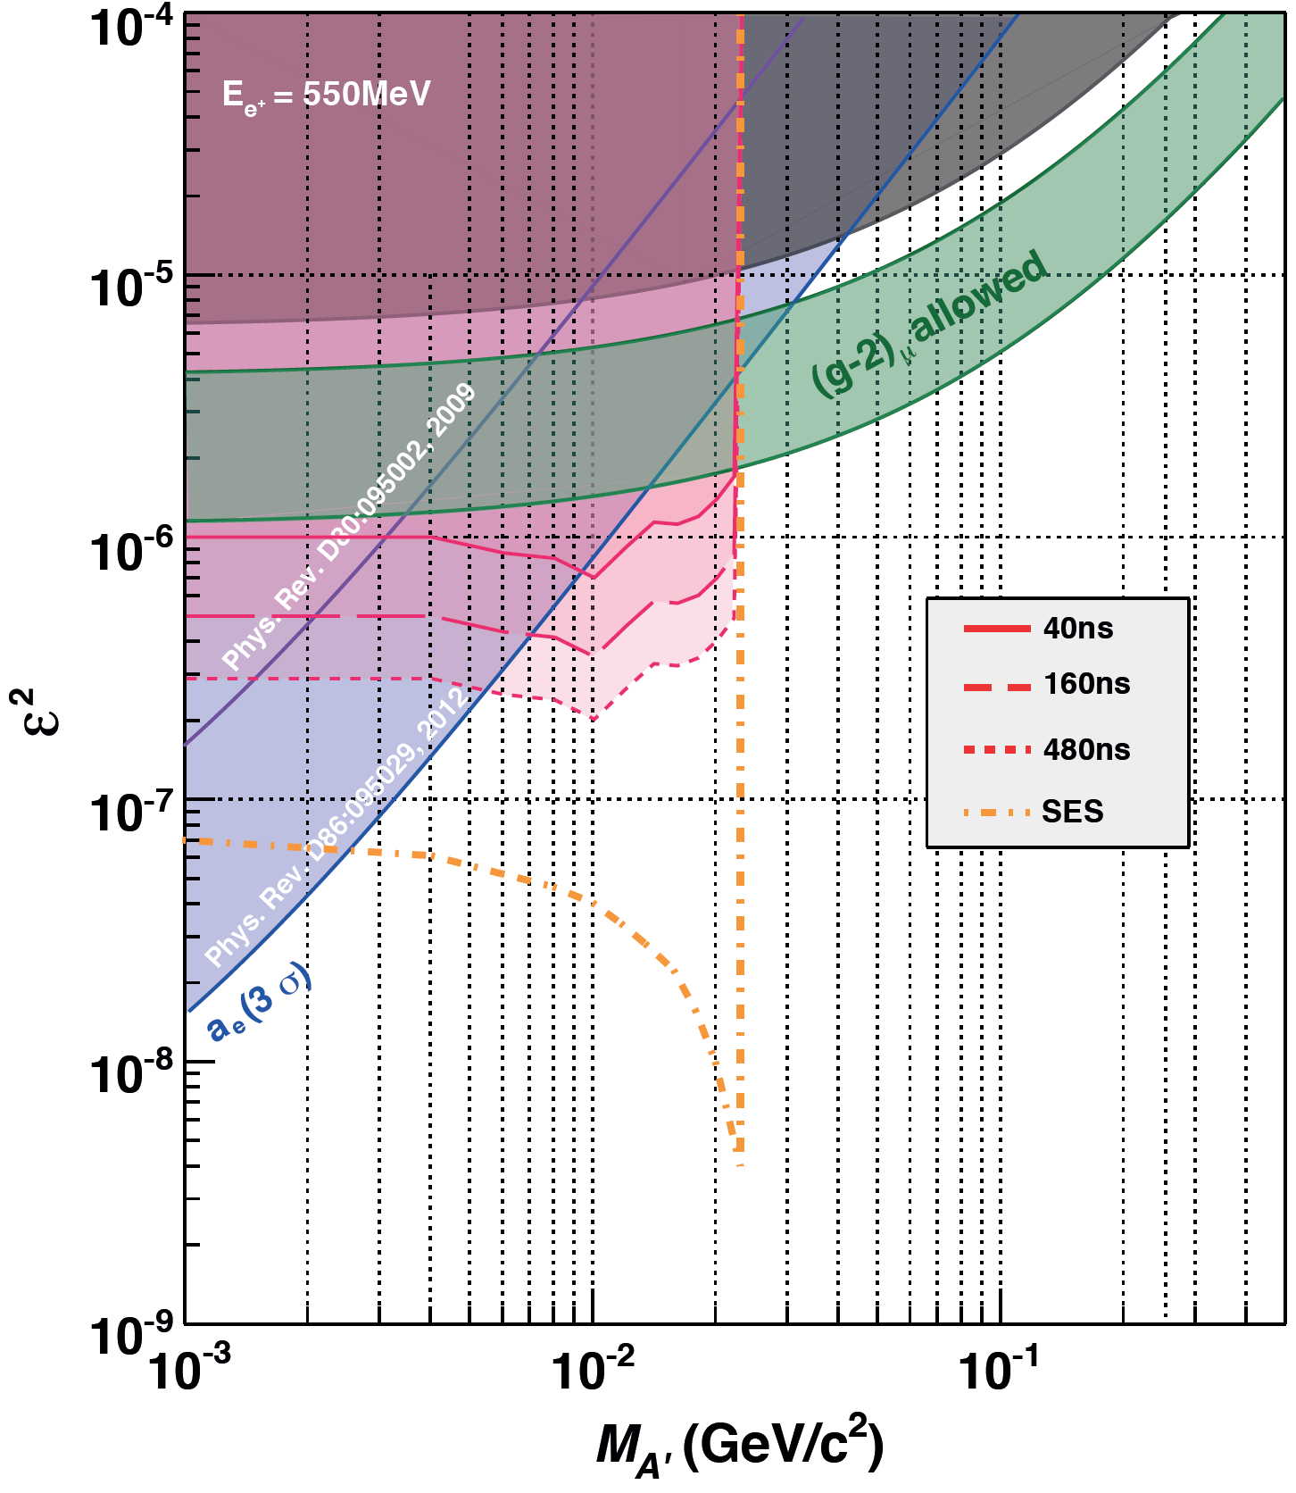
Sensibilità di PADME-invisible
Limiti indiretti da a_{μ} e a_{e}
10¹³ eot = 6000 e+/40 ns × 3.1⋅10⁷ s × 49 Hz
PADME può escludere in modo model-independent la banda favorita da (g-2)_{μ} fino a M²_{A’} = 2m_{e}E_{e+}
E_{e+}=550 MeV: M_{A’} < 23.7 MeV/c²
E_{e+}=750 MeV: M_{A’} < 27.7 MeV/c²
E_{e+}=1 GeV: M_{A’} < 32 MeV/c²

Slide 15
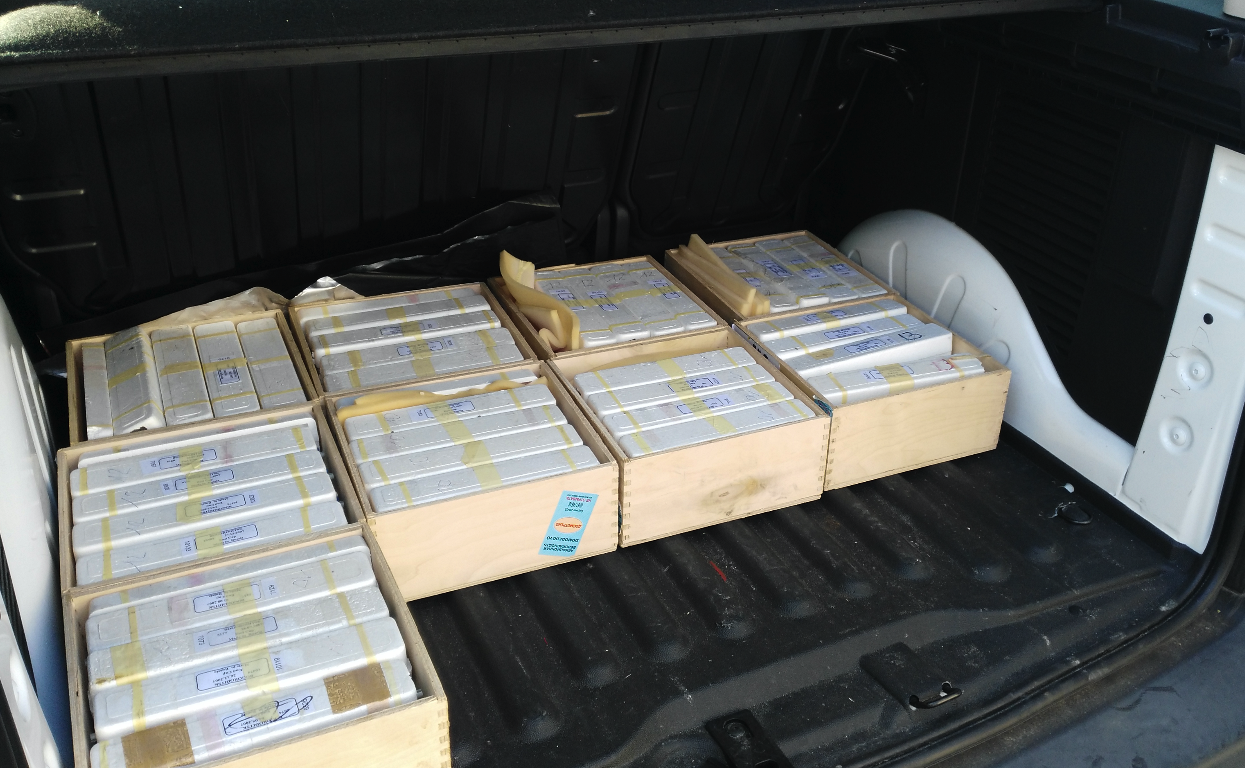
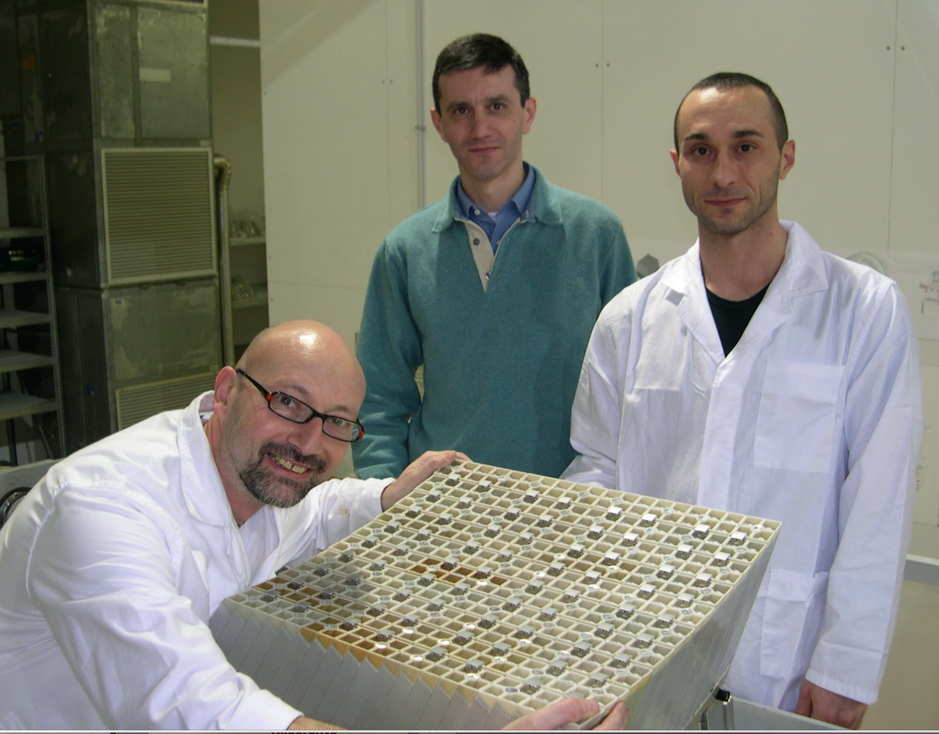
Cristalli cercasi… non piu’?
Trattativa molto avanzata sostanzialmente terminata a meno di alcuni documenti da presentare al DOE
  Presto 500 cristalli disponibili per il trasporto a Frascati
Altri 70 cristalli di proprieta’ di RM1 arriveranno a Frascati entro la meta’ di Novembre
Gia’ in tagli alla SILO 25 cristalli per ottenerne 25 da 20x20x220cm3

Slide 16
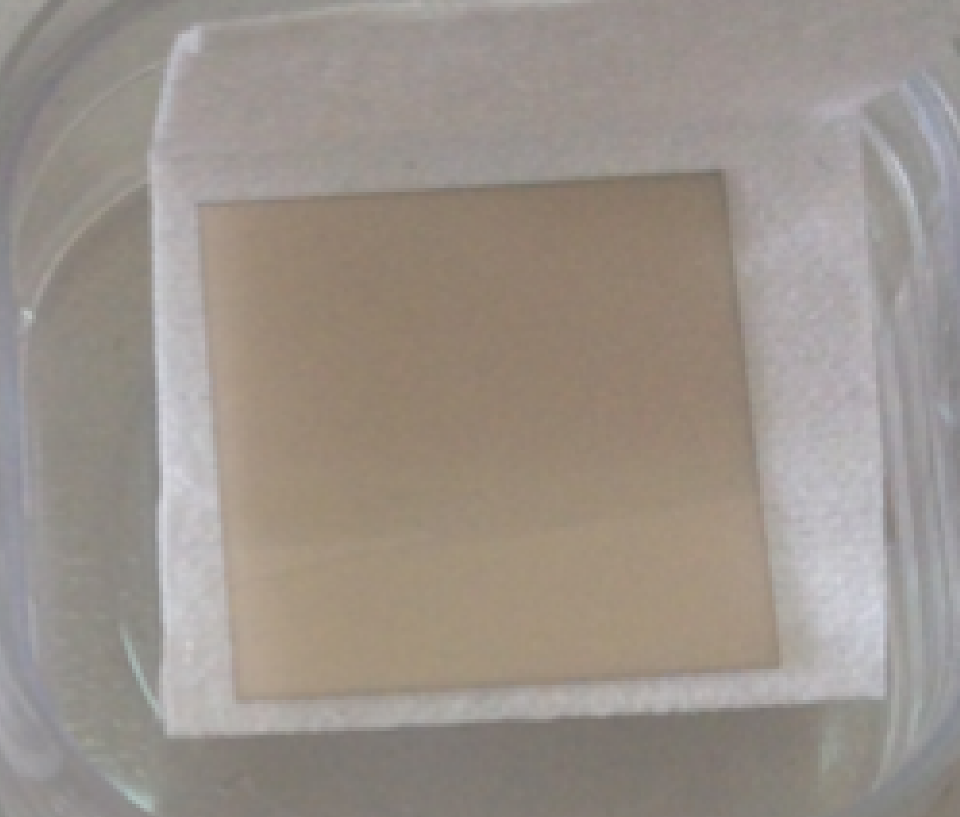
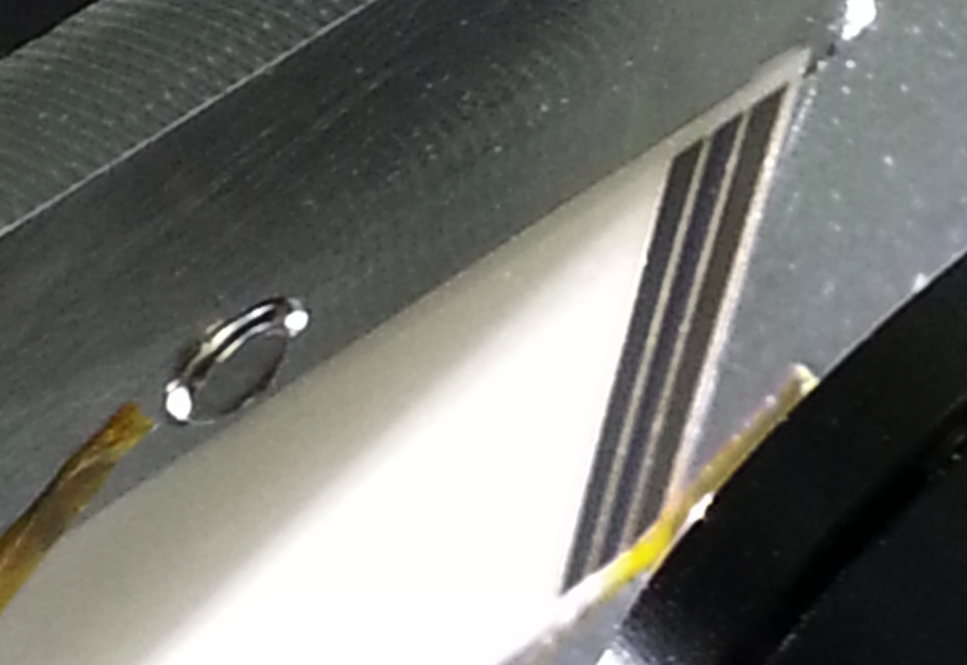
Active target
Sviluppo di diamanti detector grade di 50 μm di spessore e di alcuni cm² di area è non banale
  Tre campioni (20×20) mm² già prodotti dalla Applied Diamond Inc. (Delaware)
    Due da 50 μm e uno da 100 μm
Anche il passo successivo è innovativo: strip di grafite su diamante per evitare la metallizzazione (cioè alto Z anche se per spessori micrometrici)
Grafitizzazione su diamante (20×20) mm² × 50 μm già in corso a Lecce (strip 1×18 mm²)
Test beam a metà novembre alla BTF a Frascati

Slide 17
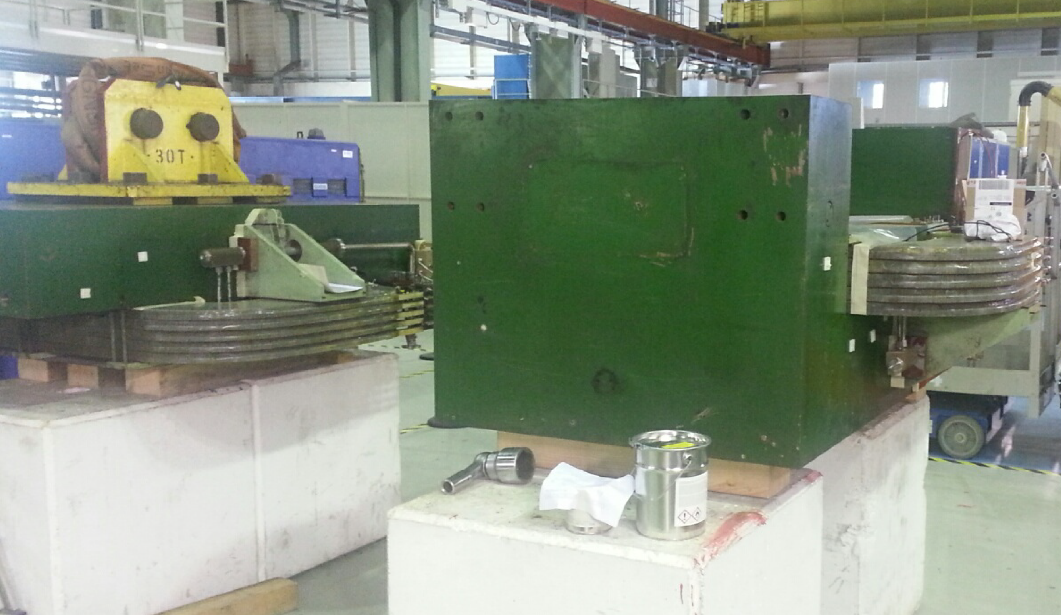
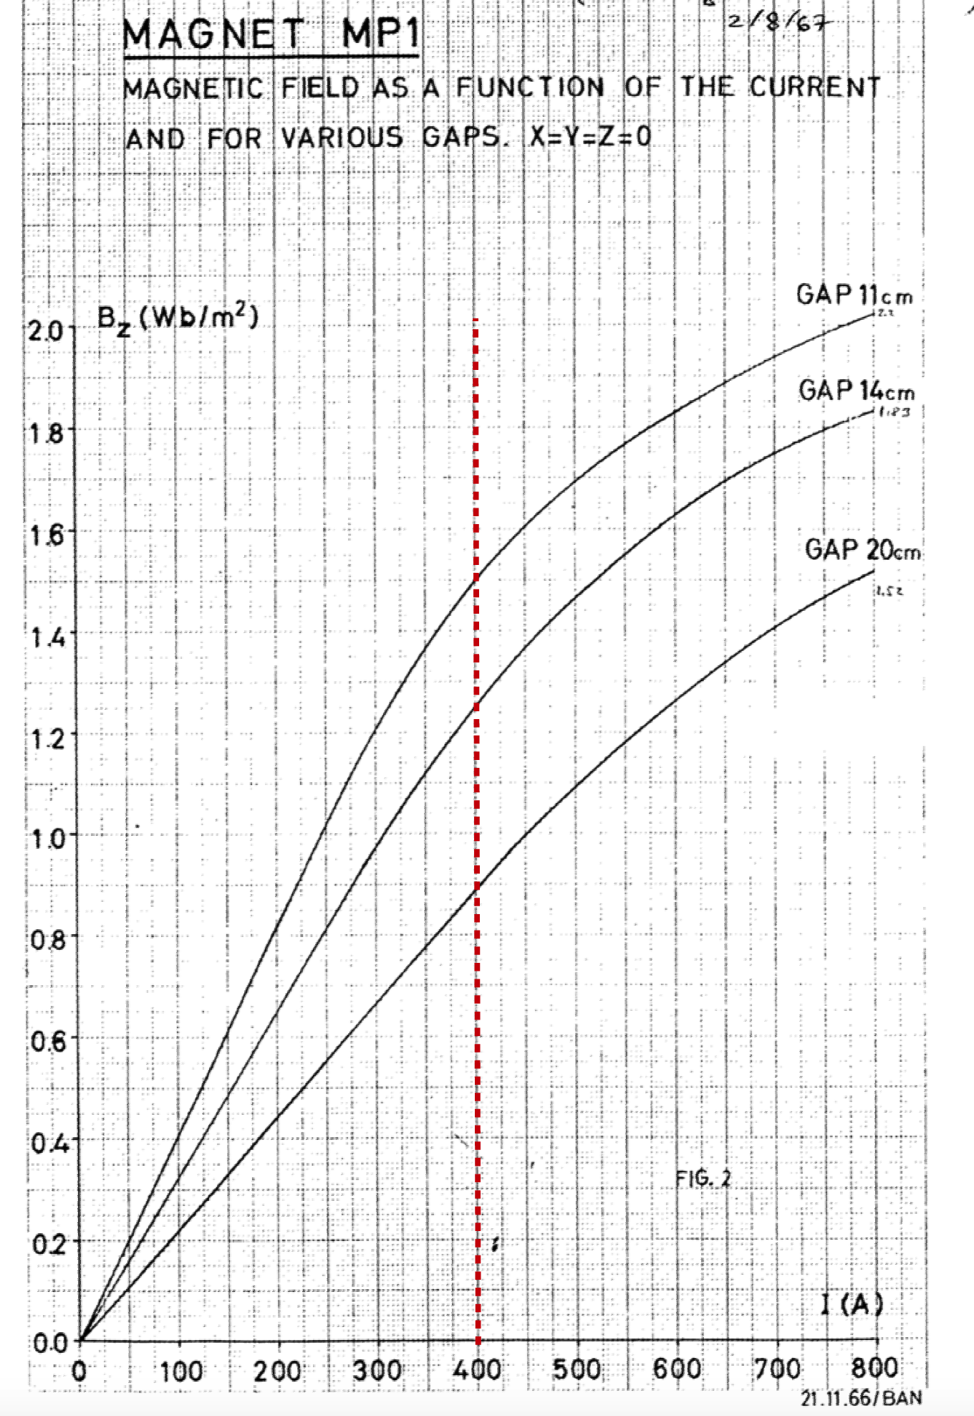
Magnete
Bending spare della linea di trasporto dell’SPS in prestito dal CERN:
  MBP-S (1 m di lunghezza, esiste anche la versione L, da 2 m)
  Gap variabile da 110 a 200 mm
  ≈95 KW alla corrente massima di 675 A
Adattamenti per PADME:
  Gap da 230 mm (aggiunto un “innesto”)
    Nuovi tubi di raffreddamento più lunghi, nuova presiera di alimentazione, termo-stick, eccetera
    Refurbishing (a carico del CERN) quasi completato
    Trasporto a Frascati entro l’anno e nuova misura del campo magnetico
  Uso di un alimentatore di DAFNE (400 A max)

Slide 18
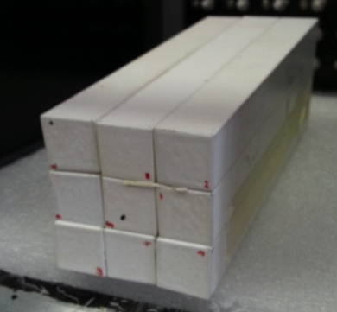
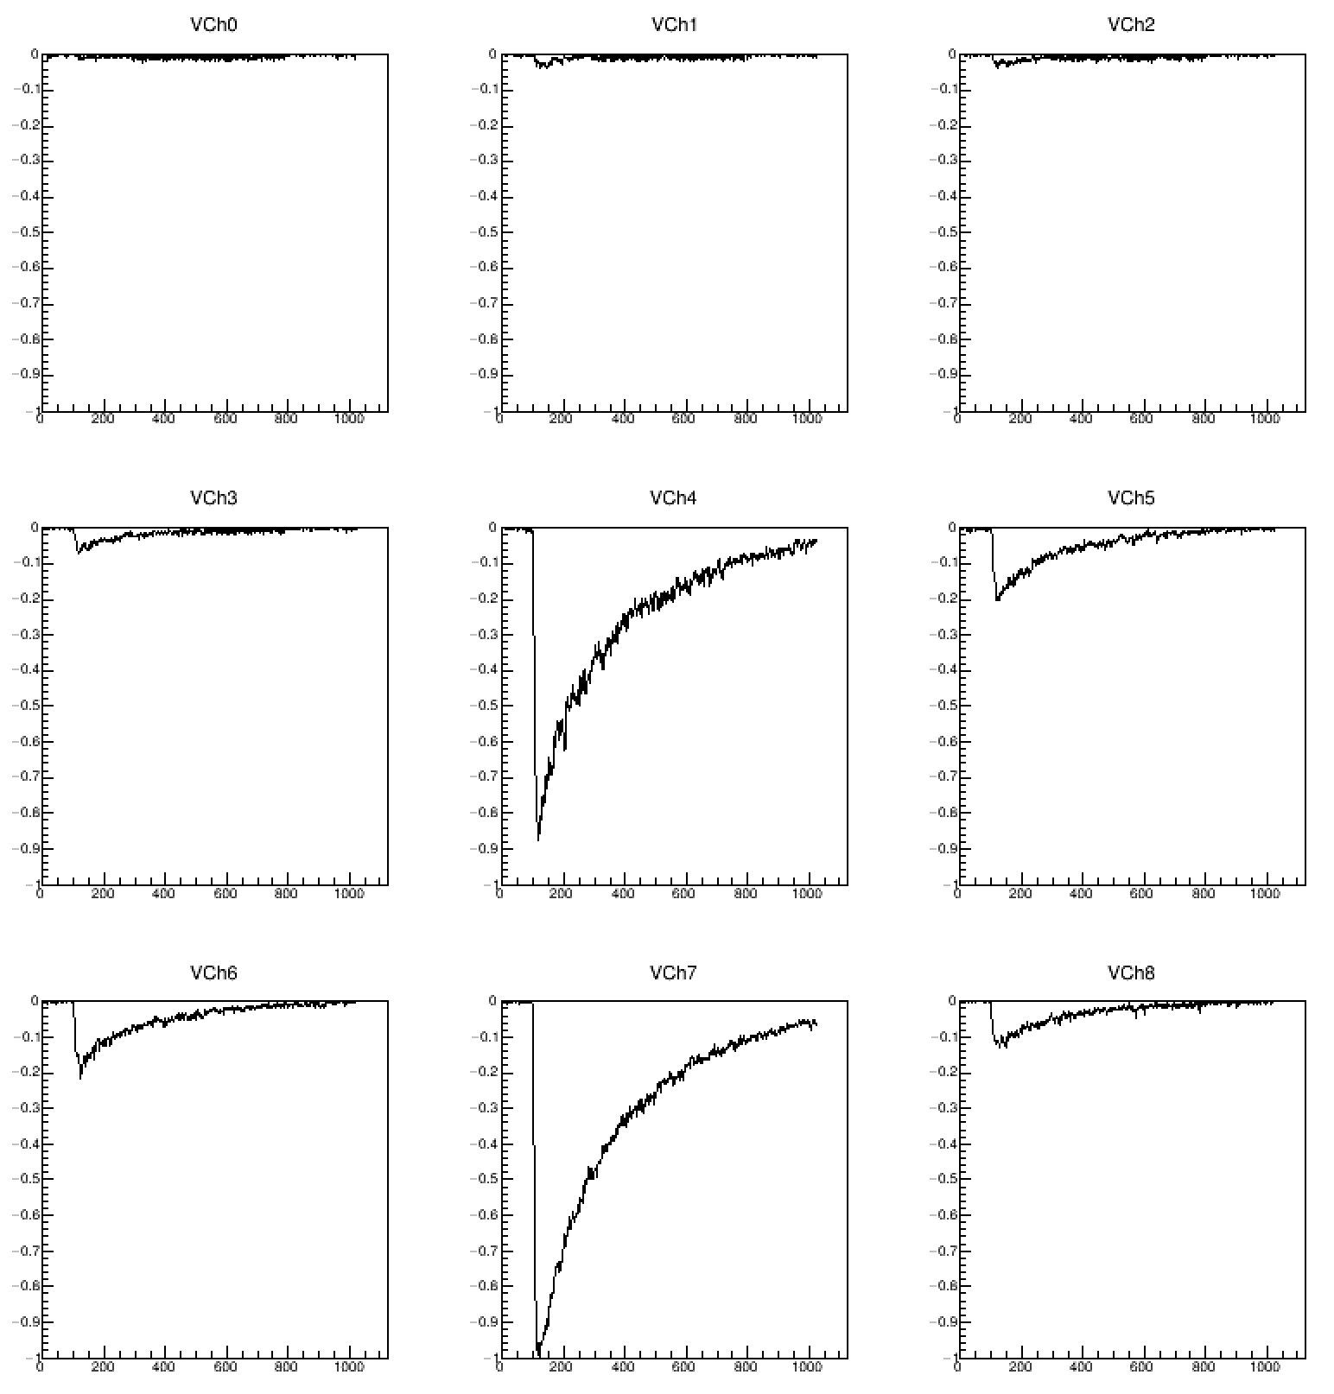
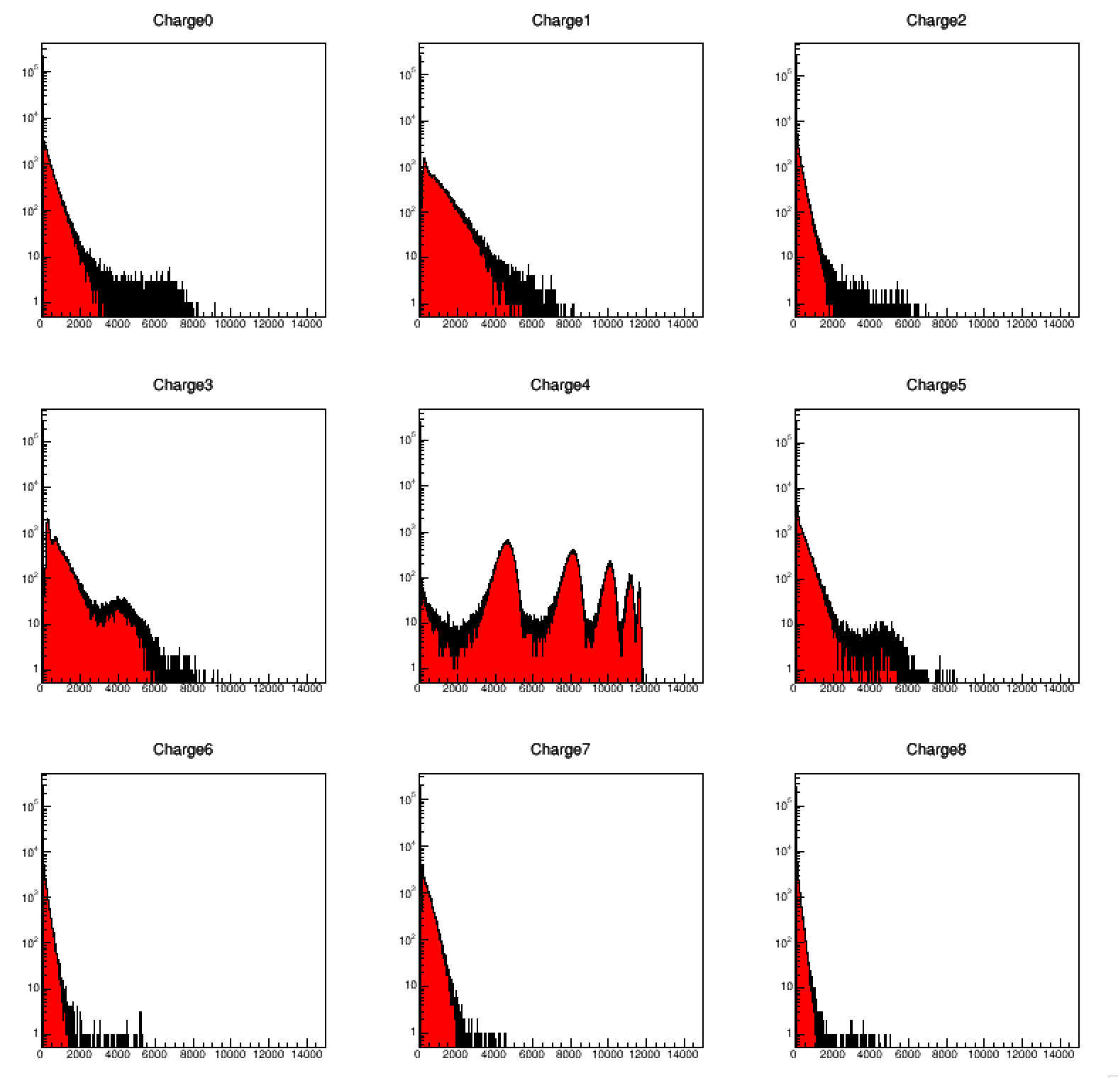
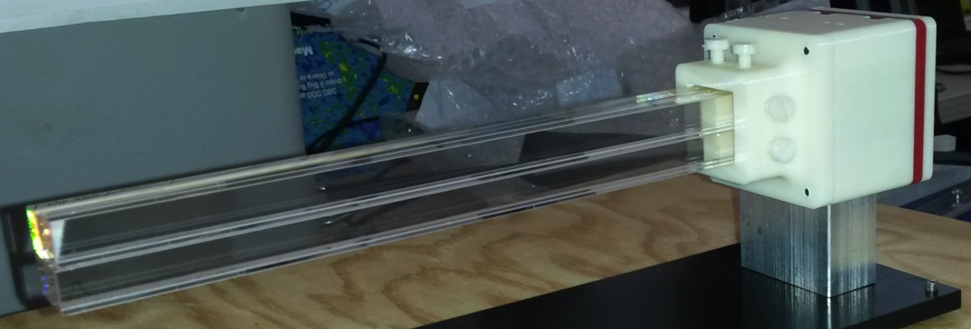
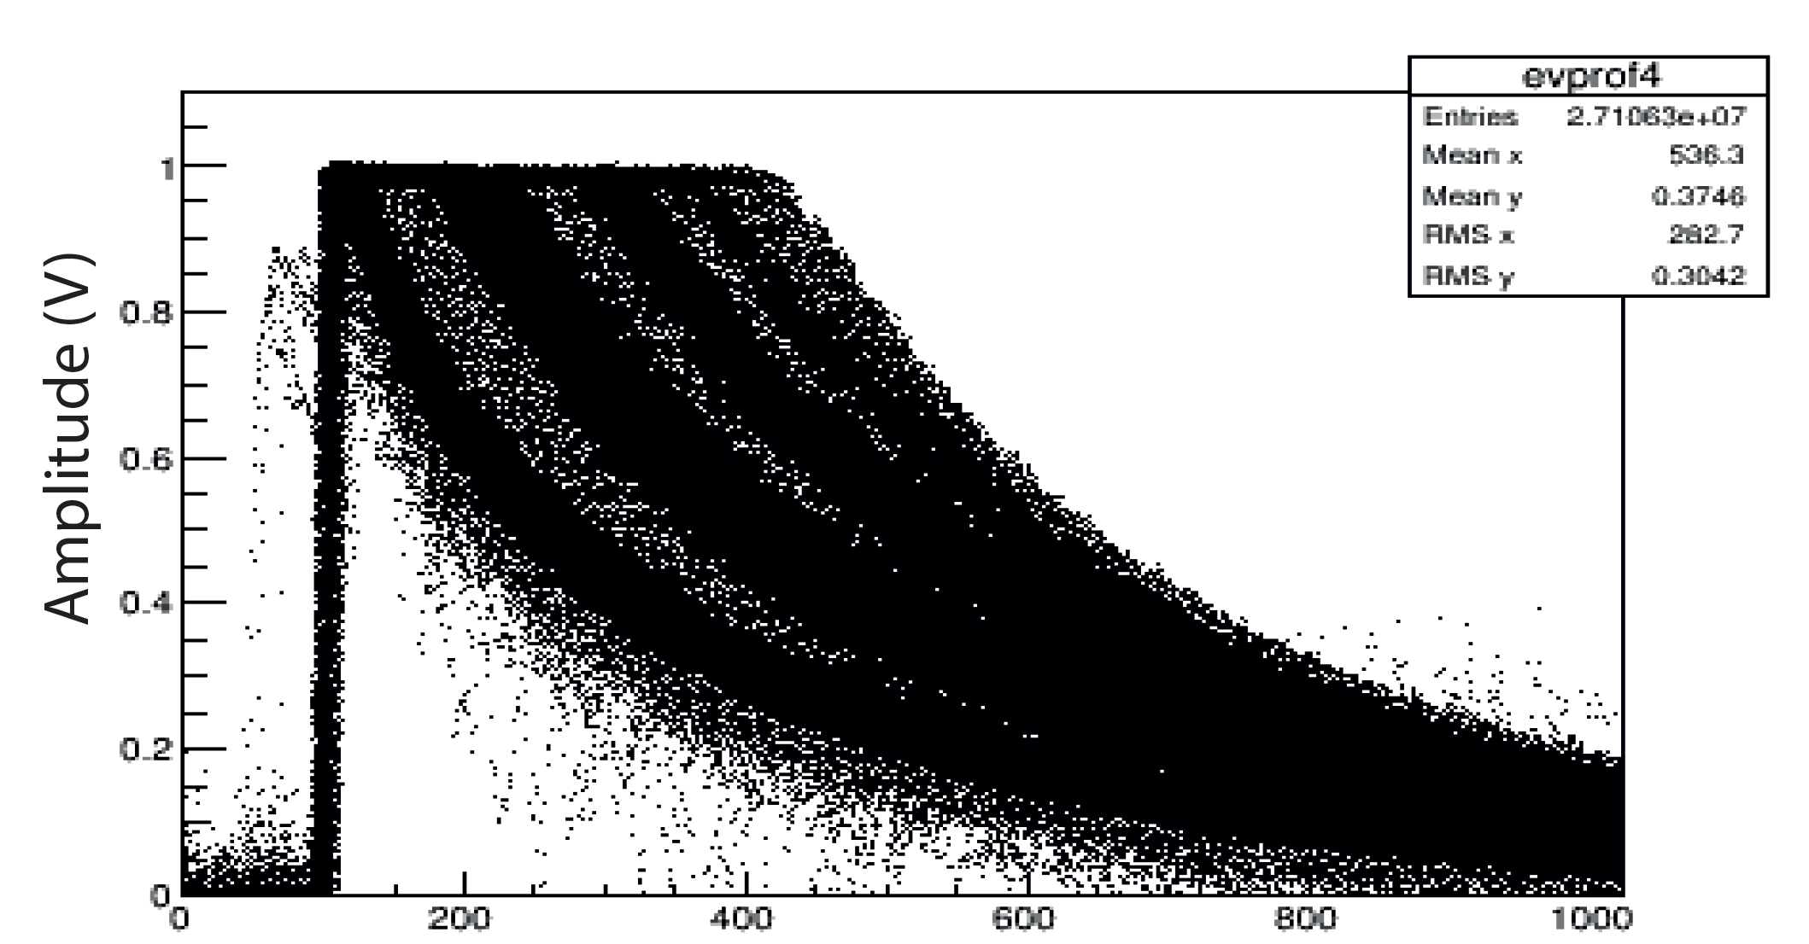
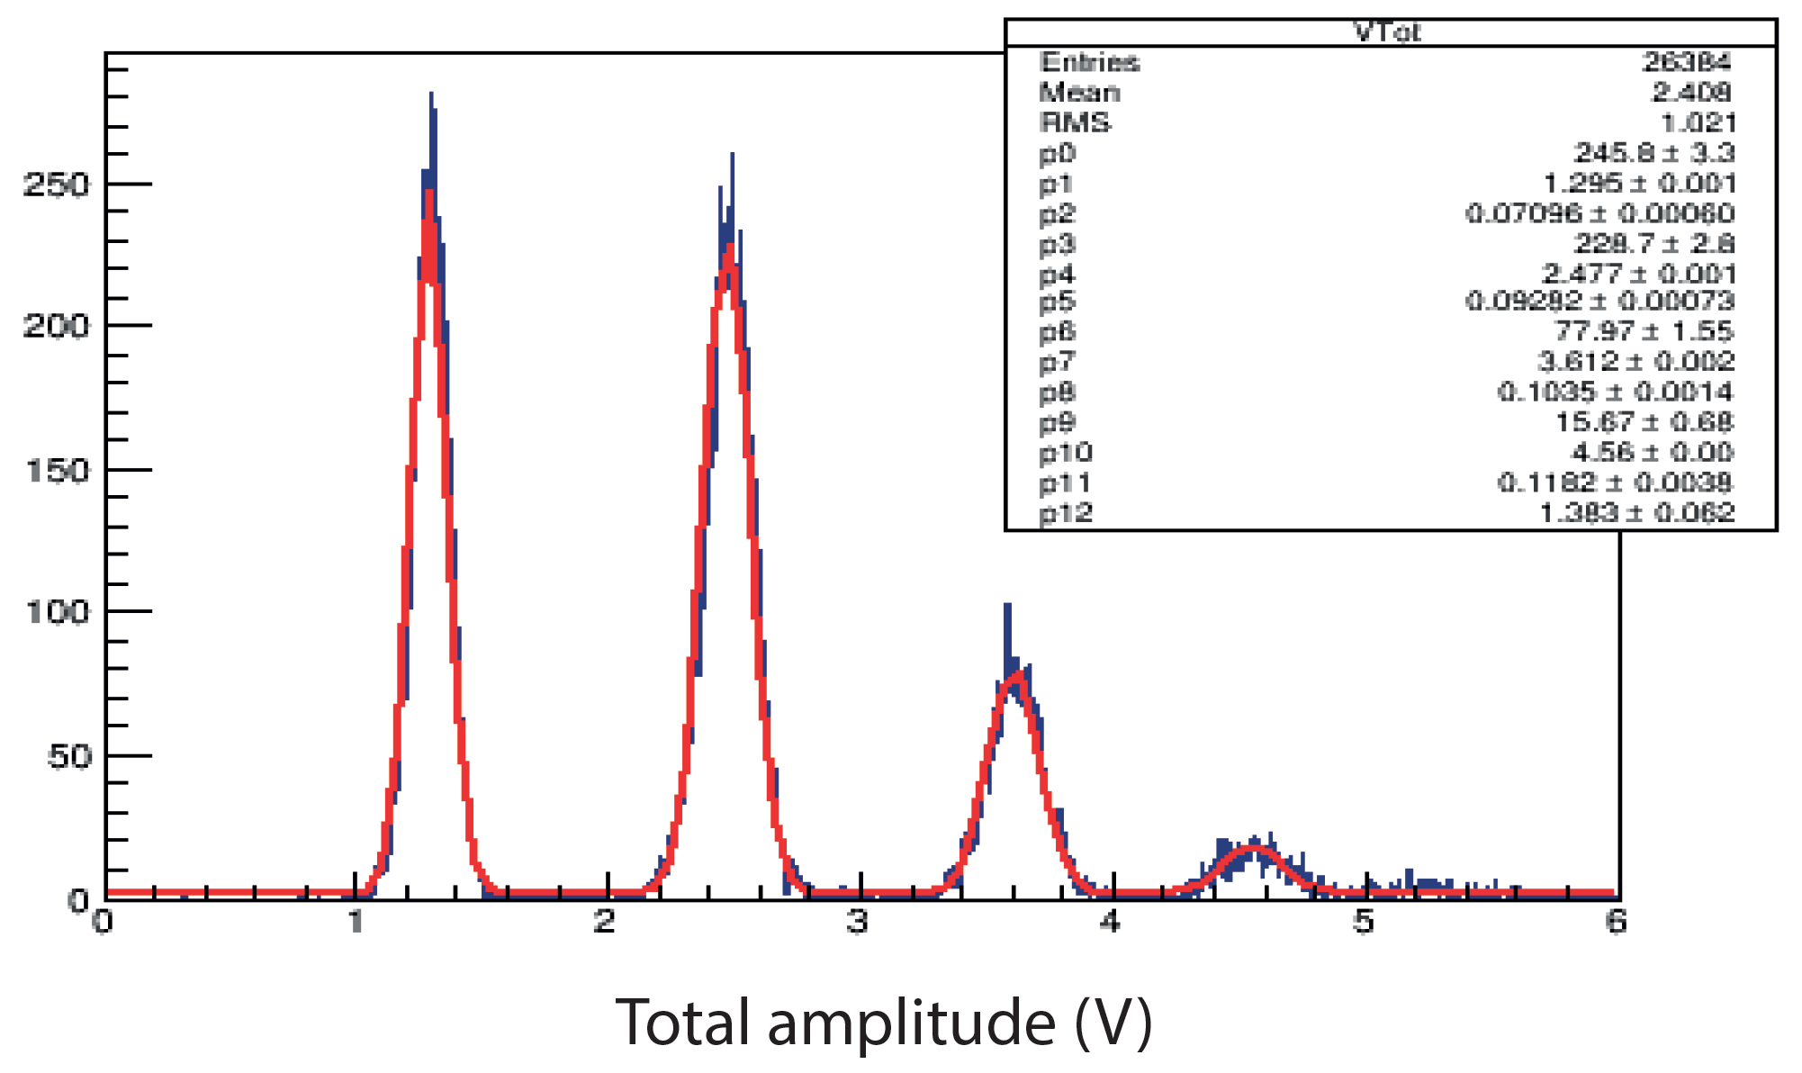
Calorimetro e DAQ
Primo test alla BTF di una matrice 3×3 di cristalli di BGO di L3 (non tagliati)
Lettura con foto-moltiplicatori e digitizer CAEN V1742 (1 GS/s, 1024 samples)
Prossimi test in novembre con SiPM e APD
Test di cristalli 1×1 cm²
Test di taglio e lucidatura di un cristallo di L3 per ottenere 4 cristalli 1×1 cm² con risultati soddisfacenti
La saturazione a 1 V del digitizer non sembra essere un problema: con un fit alla forma d’onda si recupera la linearità

Slide 19
Anagrafica PADME
Personale di ricerca
INFN Lecce
G. Chiodini 25%
S. Spagnolo 20%
INFN Lecce and Università Salento
A. Caricato 20%
M. De Feudis (Dott.) 100%
G. Maruccio (Professore) 20%
M. Martino (Professore) 20%
A. Monteduro (Dott.) 20%
INFN LNF
(Divisione Ricerca)
M. Raggi 30%
R. Bedogni 10%
F. Bossi 20%
R. De Sangro 20%
G. Finocchiaro 20%
M. Palutan 20%
G. Piperno (A.d.R.) 100%
B. Sciascia 20%
T. Spadaro 20%
V. Kozhuharov (Università Sofia) 50%
G. Georgiev (Università Sofia) 50%
(Divisione Acceleratori)
B. Buonomo (20%)
L. Foggetta (20%)
A. Ghigo (10%)
INFN Padova
U. Dosselli 20%
0.2 FTE
INFN Roma
P. Valente 50%
F. Ferrarotto 70%
E. Leonardi 40%
S. Fiore (ENEA) 20%
INFN Roma and Università Sapienza
G. Organtini (Professore) 30%
2.3 FTE
4.1 FTE
2.1 FTE
Supporto tecnico
INFN Lecce
G. Fiore (Tecnico e progettista) 30%
INFN Lecce and Università Salento
M. Corrado (Tecnico) 20%
C. Pinto (Tecnico elettronico ) 20%
INFN LNF
(SPAS)
C. Capoccia (Progettista meccanico) 20%
E. Capitolo (Progettista meccanico) 20%
(SELF)
G. Corradi (Progettista Elettronico) 20%
(Servizio Vuoto)
V. Lollo 20%
INFN Roma
Supporto per montaggi e cablaggi 20%
Supporto per elettronica di readout 20%

Slide 20
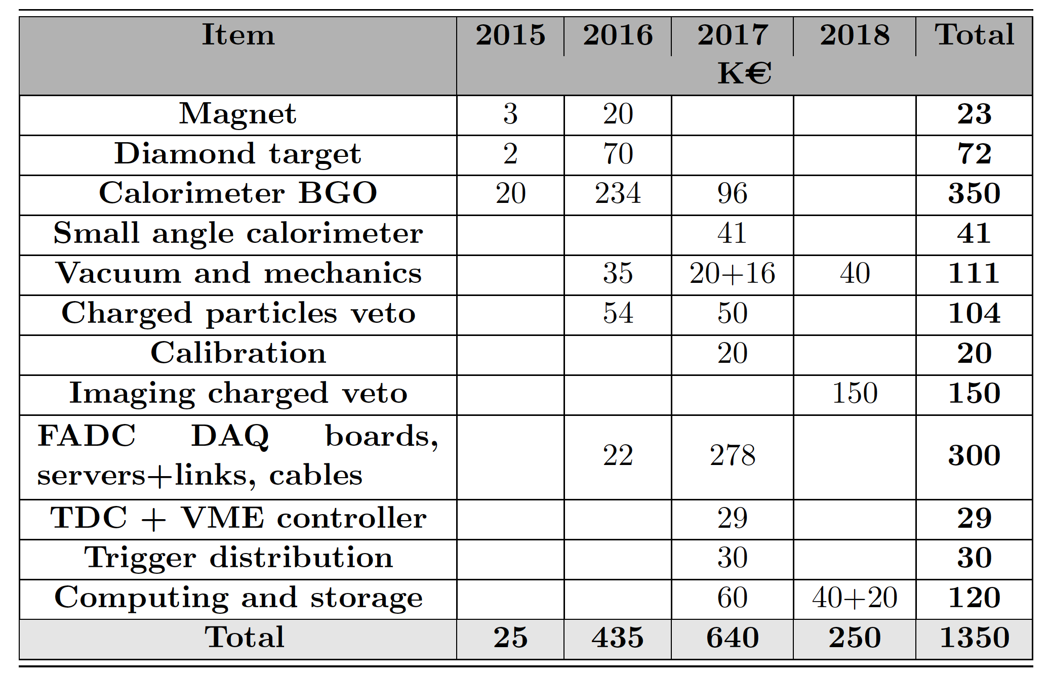
Piano finanziario PADME CSN1

Slide 21
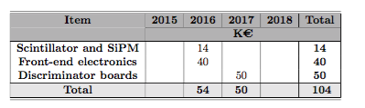

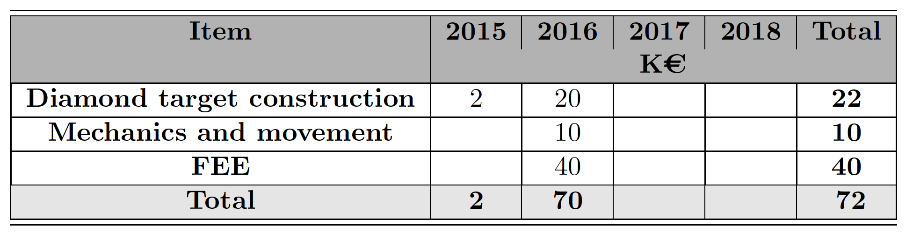
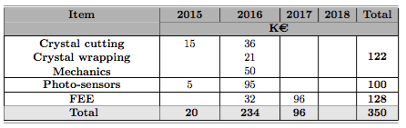
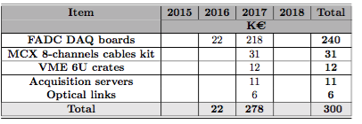

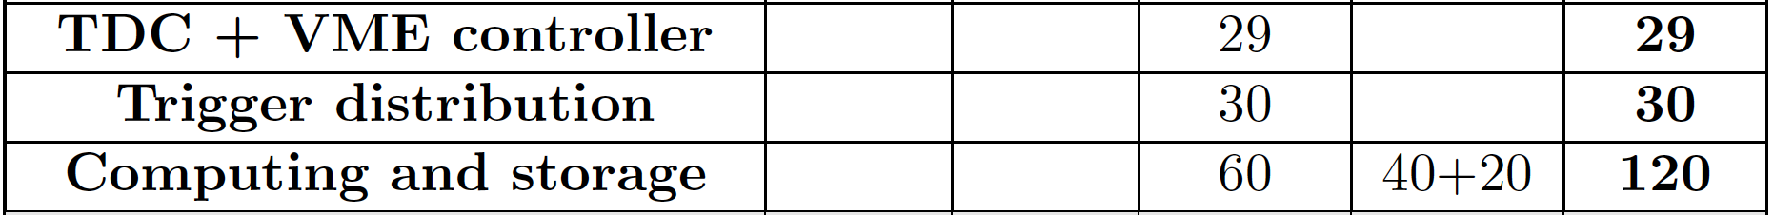

Slide 22
Richieste 2016
2015 | Missioni | Trasporti | Apparati
LNF | 1.5 K€ | 3K€ | 15 K€
Lecce | 2.5 K€ |  | 2 K€ | 1Keuro PCB + 1Keuro consumi
RM1 | 1 K€ |  | 5 K€ | Fotosensori calorimetro (APD)
Totale | 5 K€ |  | 25 K€
2016 | Missioni | Consumo + Altri Consumi | Inventario | Trasporti | Apparati
LNF (4.1 FTE) | 14 K€ | 6 K€ 20 K€ (cavi e servizi magnete) |  | 3 K€ (cristalli) | 215 K€ | Cristalli taglio+ wrapping 57 K€ Meccanica 50 K€ Calorimetro (FEE) 32 K€ Positron veto (scintillatori+SiPM) 14 K€ Positron veto (FEE) 40 K€ FADC boards 22 K€
Lecce (2.3 FTE) | 12 K€ (test-beam LNF) | 10 K€ | 25 K€ (omogeneizzatore) |  | 70 K€ | Diamond target 30 K€ Diamond FEE 40 K€
RM1 (2.1 FTE) | 5 K€ | 3 K€ |  |  | 130 K€ | Fotosensori calorimetro (APD) 95 K€ Vacuum vessel 35 K€
Padova. DTZ (0.2 FTE) | 2 K€
Totale | 33 K€ | 19 K€ + 20 K€ | 25 K€ |  | 415 K€

Slide 23
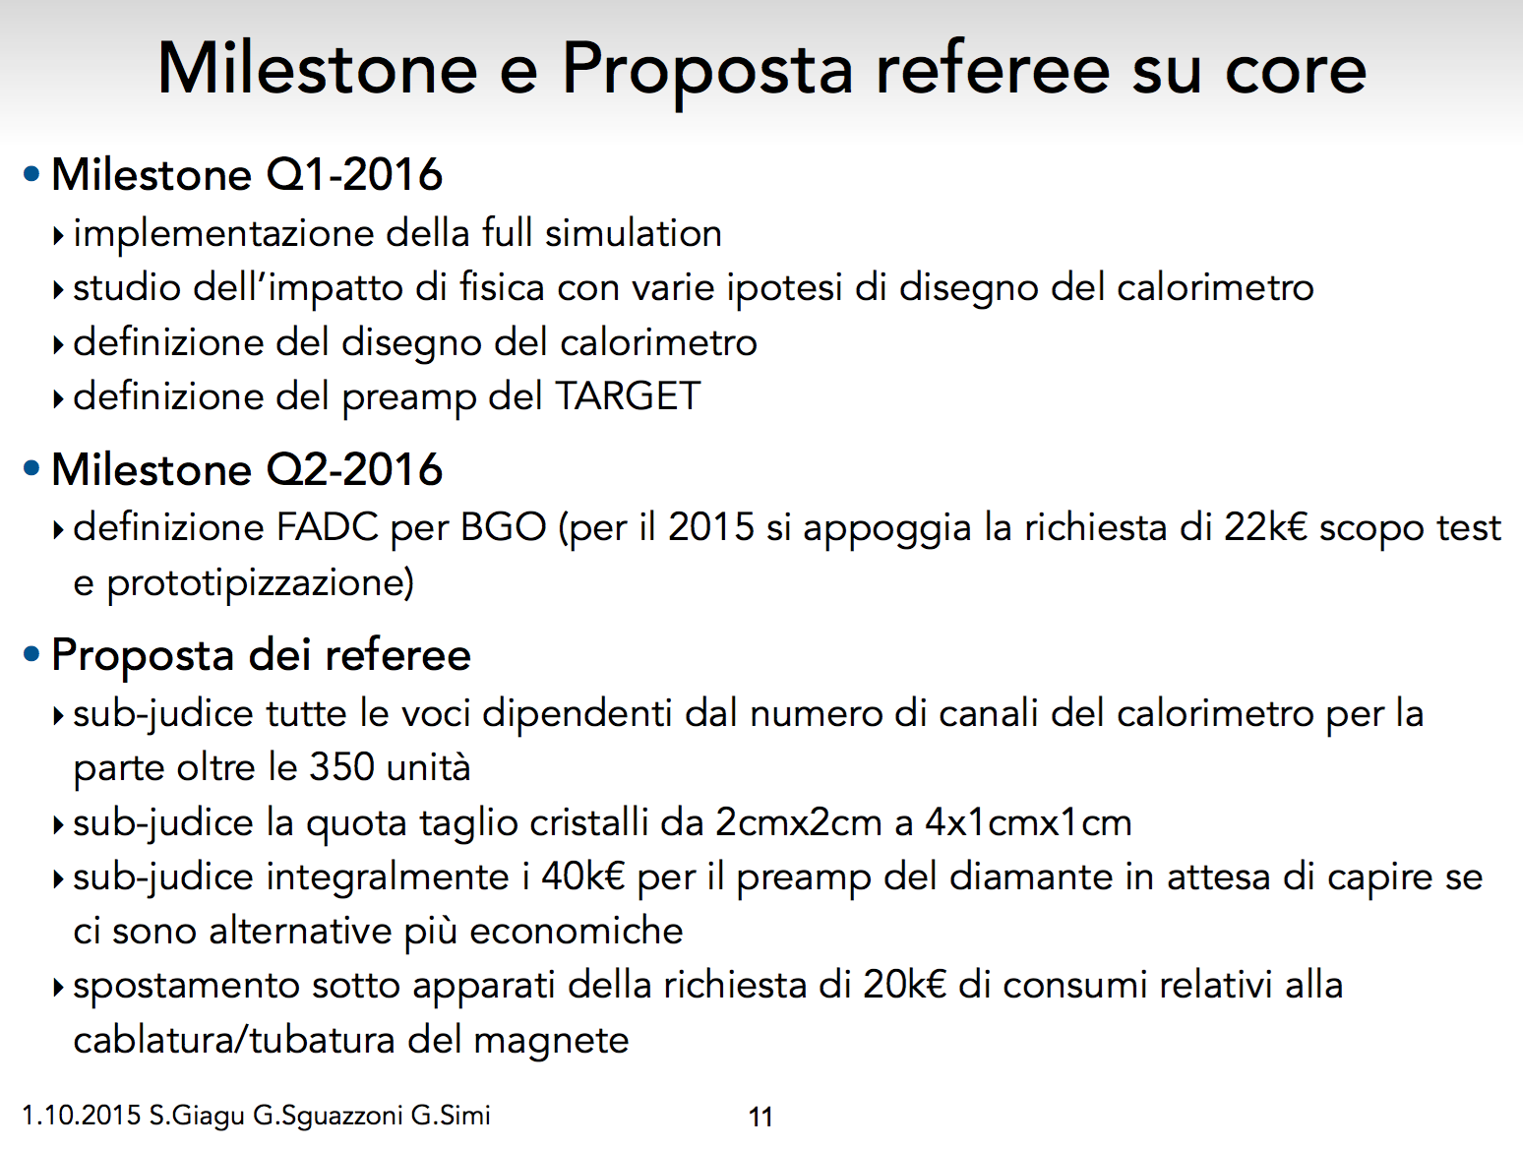
Referaggio e Milestones 2016

Slide 24
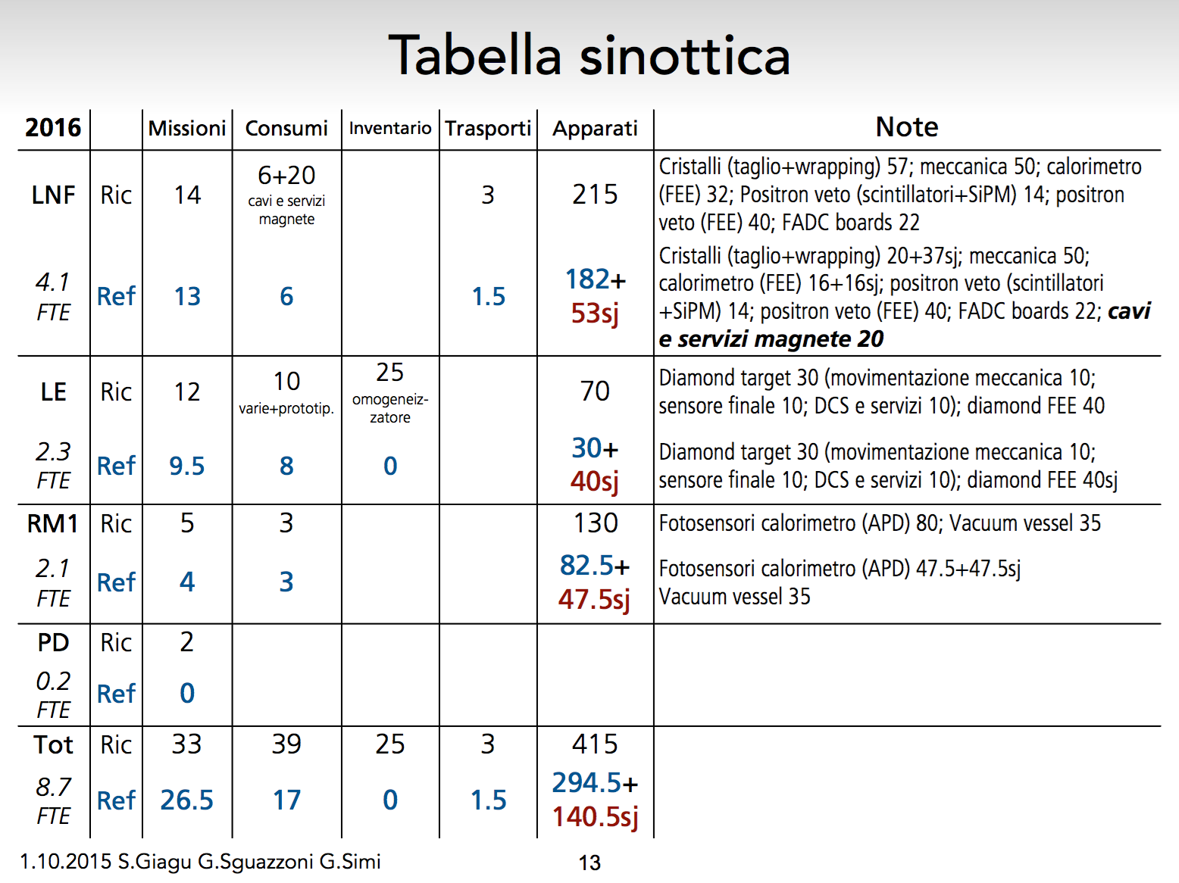
Referee report CSN1 2016

Slide 25
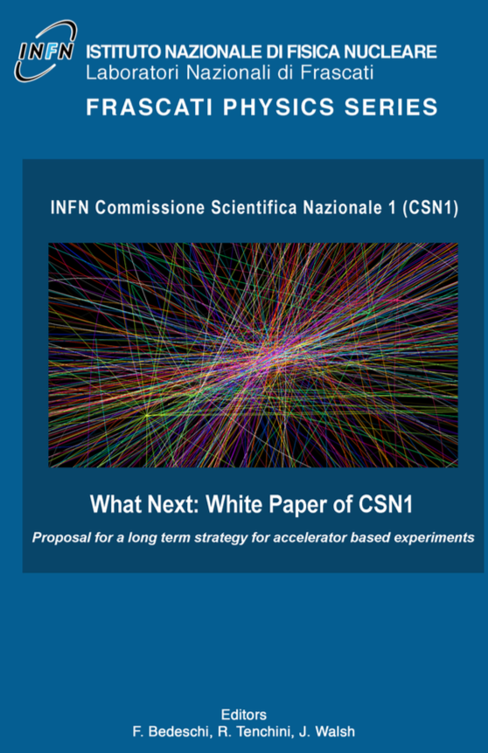
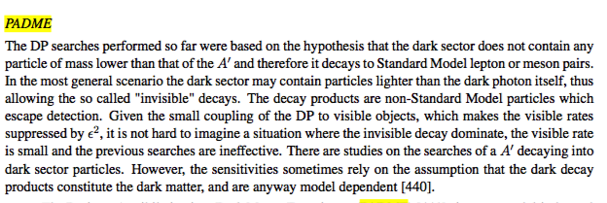
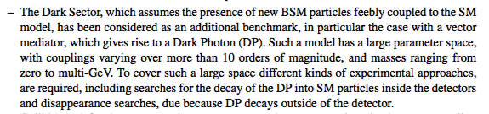
PADME e il white paper CSN1
Paragrafo dedicato a PADME nel capitolo 5 BSM seaches
Conclusions and recomandations

Slide 26
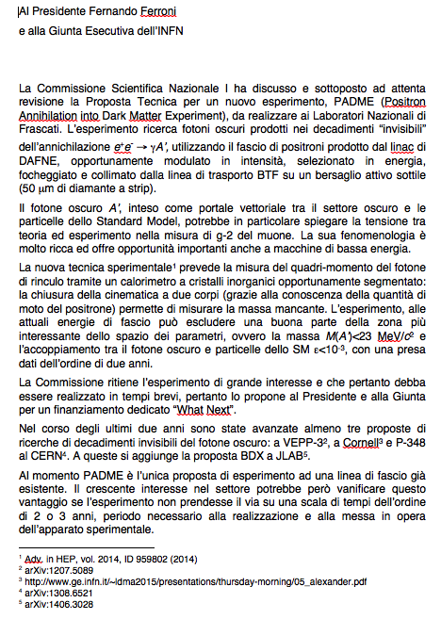
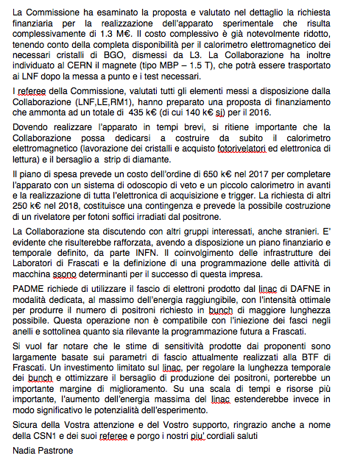
Lettera CSN1 alla giunta esecutiva

Slide 27
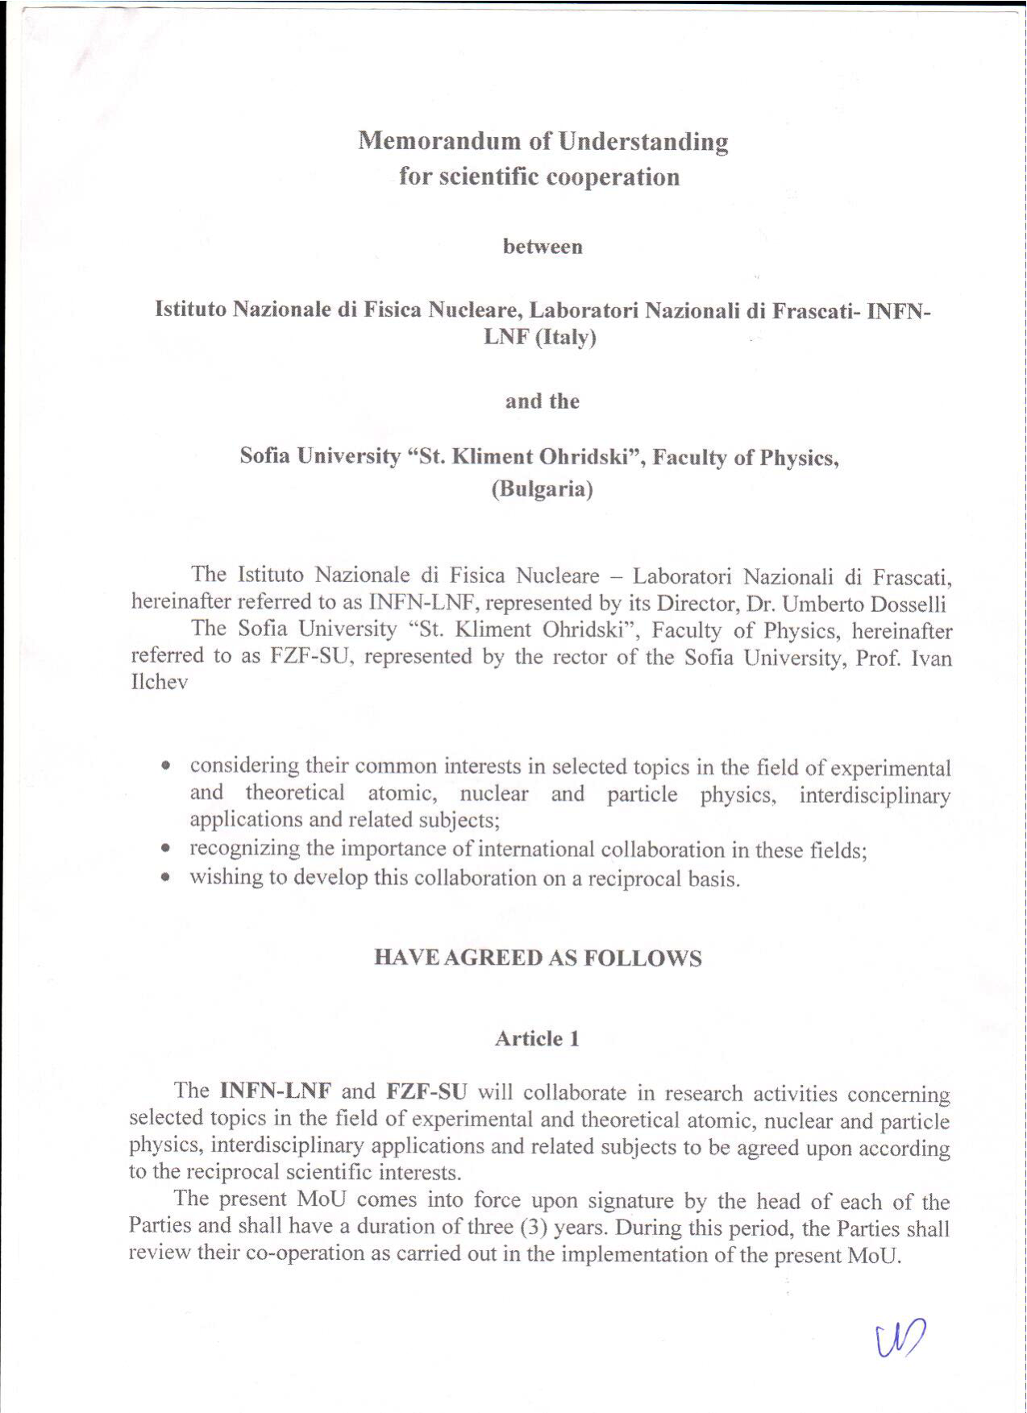
Sofia university MOU
Firamto MOU con Sofia University
Scambio di ricercatori, studenti di dottorato
Durata attuale 3 anni
Interessante sarebbe intessere rapporti più strutturati con gli Americani
New collaborator Prof. L. Tzankov joined the PADME Sofia group.

Slide 28
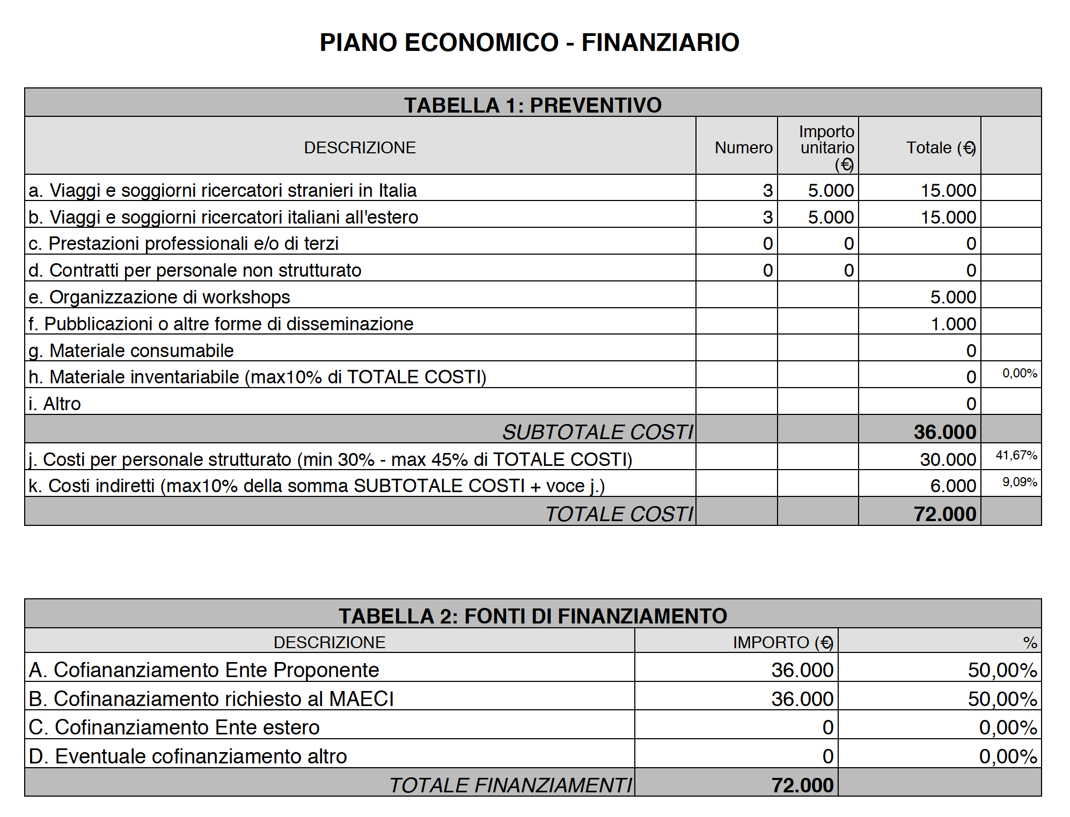
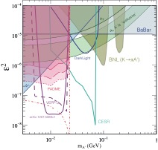


Progetto MAE italia-USA
Sottomesso progetto di cofinanziamento MAE Italia-USA
“Figlio” del rapporto di collaborazione intessuto con il gruppo di Cornell che propone un esperimento assai simile a PADME con un fascio di postroni di 5 GeV estratto da CESR (Jim Alexander e collaboratori)
Grande complementarietà nella sensibilità dei due esperimenti
Interessante sarebbe intessere rapporti più strutturati con gli Americani

Slide 29
Collaborazione con Mainz
Primi contatti con Mainz A. Denig per una collaboraizone LNF-Mainz all’interno di un ERC JRA
Possibilita’ di studio di targhette ultra-sottili
Studi di fattibilita’ di una proposta tipo BDX ad acceleratori di elettoni a bassa energia
Importante stabilire un framework per scambio di idee e ricercatori tra Mainz e LNF
Potrebbero essere usati anche altri canali per esempio ancora MAE

Slide 30

Possibile schedule

Slide 31
Next steps
Ricerca collaboratori italiani e stranieri (prima priorita’)
Primo test alla BTF in novembre:
  Matrice 3×3 di cristalli di BGO di L3 20x20x220 mm³
  Diamante 20x20x0.005mm³
  Prototype scintillator veto 10x10x180mm³
Installazione del magnete a Frascati (servizio misure magnetiche)
Release ufficiale del technical proposal con soluzione finale per il disegno di Ecal
Recupero dei rimanenti 500 cristalli
Documento della giunta per assegnazione fondi What Next a PADME.
  Assegnazione ufficiale dei fondi per il 2016
Ottenere una posizione chiara ed ufficiale sul assegnazione dei periodi di presa dati di concerto con i piani del laboratorio per il prossimi 3-5 anni.

Slide 32

L’inizio di un’avventura

Slide 33




PADME episode II: more on dark sector physics
ALP production @ PADME
Dark Higgs Production at PADME
+
Stati finali a 2 o 6 leptoni osservabili a PADME
Al variare di g_{aγγ} e m_{a} 3 γ oppure 1 γ + M²_{miss}
^{ArXiv: 1509.00476v1}

Slide 34



PADME episode III: more experiments
Equipaggiando PADME con uno spettrometro si possono studiare i decadimenti visibili:
Regione di massa molto allargata grazie alla produzione per Bremsstrahlung
PADME-dump
1×10²⁰ EOT/year
PADME-visible thin target
preliminary

Slide 35


Episode IV: invisible dump search at LNF?
A. Celentano
http://agenda.infn.it/event/padme-kickoff
Stima di sensitivita’ per il caso di BDX a Frascati
Stima con 1x10²⁰ EOT da 1 GeV in un anno di presa dati
Ottimizzazione del detector possible per migliorare la sensitivita’

Slide 36


B field map
400 A
-10%
-10%
Target
Pole
Pole
Coil
x
Coil
z

Slide 37

B field extrapolation
Fino a 0.75 T a 23 cm di gap, I=425A

Slide 38




The simplest dark sector model
The simplest hidden sector model just introduces one extra U(1) gauge symmetry and a corresponding gauge boson: the “dark photon" or U boson or A’
  Two type of interactions with SM particles should be considered
As in QED, this will generate new interactions of the type:
  Not all the SM particles need to be charged under this new symmetry
  In the most general case q_{f} can be different in between leptons and quarks and can even be 0 for quarks. [P. Fayet, Phys. Lett. B 675, 267 (2009), arXiv:1408.4256]
The coupling constant and the charges can be generated effectively through the kinetic mixing between the QED and the new U(1) gauge bosons
  In this case q_{f} is just proportional to electric charge and it is equal for both quarks and leptons.
e⁻
A’
e⁺
γ
A’

Slide 39



A’ production and decays
A’ boson can be produced in e⁺ collision on target by:
  Bremsstrahlung: e⁺N →e⁺NA’
  Annihilation: e⁺e⁻→ γA’
  Meson decays
If no dark matter candidate lighter than the A’ boson exists:
  A’→e⁺e⁻, μ⁺μ⁻, π⁺π⁻.
  These are the so called “visible” decays
  For M_{A’}<210 MeV A’ only decays to e⁺e⁻ with BR(e+e-)=1
If any dark matter particle χ with 2M_{χ}<M_{A’} exists
  A’ will dominantly decay into pure DM
  and BR(l+l-) becomes small ~ ε²
  A'→χχ ~ 1. These are the so called decays to “invisible” particles
Bremsstrahlung
Annihilation
Meson decays

Slide 40
The PADME approach
At present all experimental results rely on at least one of the following model-dependent assumptions:
  A’ decays to e⁺e⁻ (visible decays assumption) and thus BR(A’→e⁺e⁻) = 1
  A’ couples with the same strength to all fermions (ε_{q}= ε_{l}) (kinetic mixing)
In the most general scenario:
  A’ can decay to dark sector particles χ with m_{χ}<M_{A’}/2 ⇒ BR(A’→e⁺e⁻ <<1)
    Dump and meson decay experiment results suppressed by ε²
  A’ can couple to quark with a coupling constant smaller ε_{l} or even 0
    Suppressed or no production at hadronic machines and in mesons decays
PADME aims at detecting A’ produced in e⁺e⁻ annihilation and decaying into any final state by searching for missing mass in e⁺e⁻→γA’, A’→χχ process
  No assumption on the A’ decays products and coupling to quarks
  Only minimal assumption: A’ couples to leptons
  PADME will limit the coupling of any new light particle produced in e⁺e⁻ collisions: scalars (H_{d}), vectors (A’ and Z_{d})

Slide 41


The PADME experiment
  Beam: 10³-10⁴ e⁺ on target per bunch, at 50 bunch/s (10¹³-10¹⁴ e⁺/year)
Main detector components:
  Active target, thin: 50-100μm diamond (Time, Ne-, beam position and spot size)
  Magnetic spectrometer or scintillating veto ~1m length
  Conventional magnet, B≈0.6T but large gap for gaining acceptance
  Cylindrical crystal (BGO or LYSO) EM calorimeter R=15 cm (with 1x1x20 cm³ crystals)
    Measures: time, energy and direction of photons
Compute the M_{miss}² = (P⁴_{e-} + P⁴_{beam} - P⁴_{γ})²
  P⁴_{e-} =(0,0,0,m_{e}) and P⁴_{beam} =(0,0,550,sqrt(550² + m_{e}²))
1.75 m

Slide 42

Decay to invisible signal selection
Selection cuts
Only one cluster in calorimeter
  Rejects e⁺e⁻→γγ, e⁺e⁻→γγ(γ) final states
5 cm < R_{Cl} < 13 cm
  Improve shower containment σ(E)/E
Positron veto: no tracks in the spectrometer in ±2 ns
  Reject BG from Bremsstrahlung identifying primary positrons
Photon veto: no γ with E_{γ}>50 MeV in time in ±1ns in the additional small angle veto (SAV), covering the hole acceptance
Cluster energy within: E_{min}(M_{A’}) < E_{Cl} < E_{max}(M_{A’}) MeV
  Removes low energy bremsstrahlung photons and piled up clusters
Missing mass in the region: M_{miss}² ± σ(M_{miss}²)

Slide 43



γγ normalization
2 clusters, 100 MeV < E₁+E₂ < 400 MeV

Slide 44

Beam quality is important for achieving a good missing mass resolution with the calorimeter
Both the spot size and momentum spread have been taken into account

Slide 45


Zoom on (high energy) positron veto
calorimeter
small angle
veto
veto

